Slide 1
ΒΑΡΒΑΚΕΙΟ ΠΡΟΤΥΠΟ ΛΥΚΕΙΟ
ΟΜΙΛΟΣ ΒΙΟΛΟΓΙΑΣ
«Βασικές Αρχές Βιοπληροφορικής και Εφαρμογές στη Βιολογία»
Εισαγωγή στη Βιοπληροφορική
Mαρία Καπασά
Βιολόγος ΜSc, PhD

Slide 2
Η Διαδρομή μας...
Ορισμός Βιοπληροφορικής
Εφαρμογές Βιοπληροφορικής
Το Πρόγραμμα του γονιδιώματος του Ανθρώπου & άλλων οργανισμών
Εισαγωγή στις Βιολογικές Βάσεις Δεδομένων
Εξάγοντας πληροφορίες για γονίδια & πρωτεΐνες
Στοίχιση Ακολουθιών: Πολλαπλή & Κατά Ζεύγη
Πρακτική Άσκηση
Μέρος 1
Μέρος 2
Μέρος 3
Μέρος 4
Notes:
‹#›
‹#›

Slide 3
Βιοπληροφορική Ανάλυση των Γονιδιωμάτων
Genomics
Κύτταρο: Ταυτοποίηση, επιβεβαίωση & πρόγνωση βιομορίων
Οργανισμός: Εξήγηση & πρόγνωση πειραματικών δεδομένων
Δέντρο της Ζωής: Αποκαλύπτοντας τις λειτουργίες των γονιδιωμάτων & την εξέλιξη της ζωής
Συσχέτιση Γονότυπου Φαινότυπου
Μοντελοποίηση, Διάγνωση & Θεραπεία
Notes:
‹#›
‹#›

Slide 4
Βάσεις Δεδομένων Γονιδιωματική
Περιλαμβάνουν πληροφορίες για: γονίδια, γονιδιακούς τόπους (θέσεις γονιδίων στα χρωμοσώματα), ονοματολογία γονιδίων και συνδέσεις (links) προς βάσεις δεδομένων για ακολουθίες. Συνήθως οι ακολουθίες δεν περιλαμβάνονται!
Υπάρχουν διαθέσιμες βάσεις για καθένα είδος οργανισμού ειδικά. Μεγαλύτερη έμφαση δίνεται σε οργανισμούς σημαντικούς στην έρευνα των επιστημών υγείας.
Παραδείγματα:OMIM (human), MGI (mouse), FlyBase (Drosophila), SGD (yeast), MaizeDB (maize), κλπ.
http://www.informatics.jax.org/
Notes:
‹#›
‹#›

Slide 5
Δύο Τύποι Βάσεων Δεδομένων για Νουκλεοτιδικές Ακολουθίες
Με κέντρο το Γονίδιο
Άμεση πρόσβαση στις πληροφορίες σχετικά με την ακολουθία καθενός γονιδίου
π.χ. RefSeq
Με κέντρο το Γονιδίωμα
Πληροφορίες σχετικά με τις ακολουθίες των γονιδίων, την σχετική τους θέση, τον προσανατολισμό τους στο δίκλωνο DNA, τις βιοχημικές τους λειτουργίες…
Συστήματα διαχείρισης πληροφοριών που συνδέονται με εξειδικευμένες συλλογές ακολουθιών και εργαλεία αναζήτησης (browsing tools)
π.χ. Ensembl
Notes:
‹#›
‹#›

Slide 6
Δύο Γενιές Βάσεων Δεδομένων με Νουκλεοτιδικές Ακολουθίες
Η.Π.Α
ΕΥΡΩΠΗ
EMBL/ EBI
NCBI
GenBank
ENA
RefSeq
ENSEMBL
Notes:
‹#›
‹#›
ENA:European Nucleotide Archive
The Reference Sequence (RefSeq) database[1] is an open access, annotated and curated collection of publicly available nucleotide sequences (DNA, RNA) and their protein products. This database is built by National Center for Biotechnology Information (NCBI), and, unlike GenBank, provides only a single record for each natural biological molecule (i.e. DNA, RNA or protein) for major organisms ranging from viruses to bacteria to eukaryotes.
For each model organism, RefSeq aims to provide separate and linked records for the genomic DNA, the gene transcripts, and the proteins arising from those transcripts. RefSeq is limited to major organisms for which sufficient data are available (more than 66,000 distinct “named” organisms as of September 2011),[2] while GenBank includes sequences for any organism submitted (approximately 250,000 different named organisms).

Slide 7
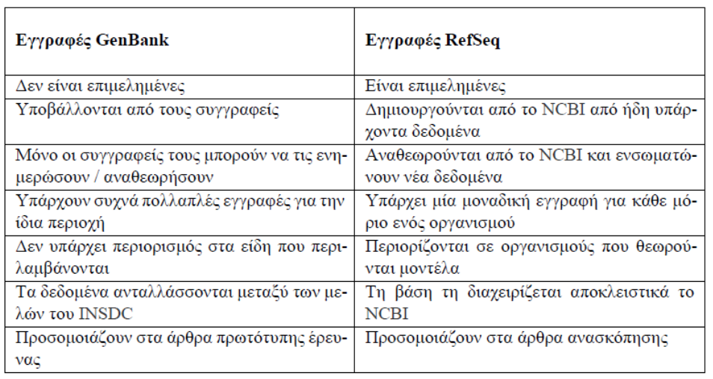
GeneBank vs RefSeq
The International Nucleotide Sequence Database Collaboration (INSDC) is a long-standing foundational initiative that operates between DDBJ, EMBL-EBI and NCBI.
Notes:
‹#›
International Nucleotide Sequence Database Collaboration
The International Nucleotide Sequence Database Collaboration (INSDC) is a long-standing foundational initiative that operates between DDBJ, EMBL-EBI and NCBI. INSDC covers the spectrum of data raw reads, through alignments and assemblies to functional annotation, enriched with contextual information relating to samples and experimental configurations.
‹#›

Slide 8
Δύο Γενιές Βάσεων Δεδομένων με Νουκλεοτιδικές Ακολουθίες
Η.Π.Α
ΕΥΡΩΠΗ
NCBI
EMBL/ EBI
GenBank
ENA
RefSeq
ENSEMBL
Notes:
‹#›
‹#›
ENA:European Nucleotide Archive
The Reference Sequence (RefSeq) database[1] is an open access, annotated and curated collection of publicly available nucleotide sequences (DNA, RNA) and their protein products. This database is built by National Center for Biotechnology Information (NCBI), and, unlike GenBank, provides only a single record for each natural biological molecule (i.e. DNA, RNA or protein) for major organisms ranging from viruses to bacteria to eukaryotes.
For each model organism, RefSeq aims to provide separate and linked records for the genomic DNA, the gene transcripts, and the proteins arising from those transcripts. RefSeq is limited to major organisms for which sufficient data are available (more than 66,000 distinct “named” organisms as of September 2011),[2] while GenBank includes sequences for any organism submitted (approximately 250,000 different named organisms).

Slide 9
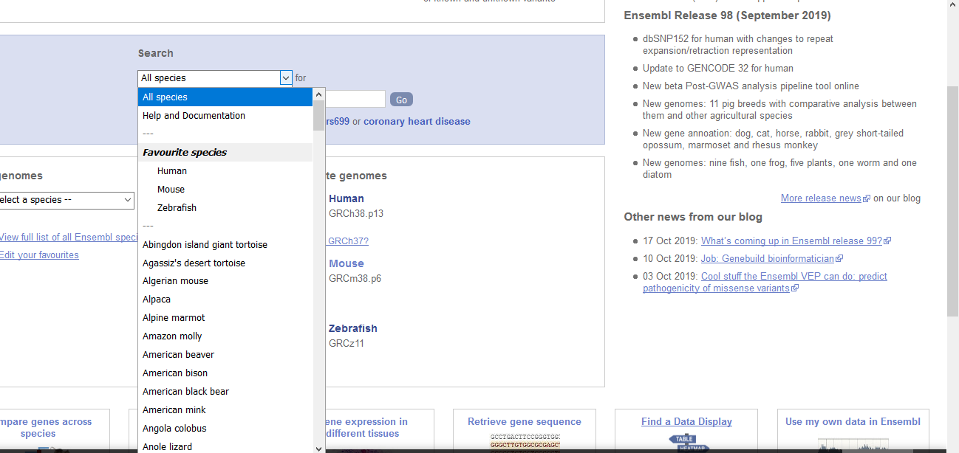
Μια ξενάγηση στην Ensembl Database…
http://www.ensembl.org/
Γονιδιώματα
Notes:
‹#›

Slide 10
Αναζητώντας Πληροφορίες για την Αιμοσφαιρίνη του Ανθρώπου
Αιμοσφαιρίνη:
Πρωτεΐνη που αφθονεί
στα ερυθρά αιμοσφαίρια του αίματος και μεταφέρει τα αέρια του αίματος (O₂/CO₂)
Το μόριο της αιμοσφαιρίνης έχει σφαιρικό σχήμα (τεταρτοταγής διαμόρφωση) και αποτελείται από 4 επιμέρους πολυπεπτιδικές αλυσίδες αμινοξέων ανα δύο όμοιες.
Υπάρχουν διάφορα είδη αιμοσφαιρίνης στον άνθρωπο.
Φυσιολογικά στους ενήλικες κυριαρχεί η αιμοσφαιρίνη Α και στα έμβρυα η εμβρυϊκή αιμοσφαιρίνη F.
Παθολογικές καταστάσεις αναφέρονται ως αιμοσφαιρινοπάθειες.

Slide 11
Oι Αιμοσφαιρίνες στον Άνθρωπο
Αιμοσφαιρίνες Ενηλίκων
Αιμοσφαιρίνη Α : 2a + 2b αλυσίδες
Αιμοσφαιρίνη Α2 : 2a + 2δ αλυσίδες
Εμβρυϊκή αιμοσφαιρίνη
Αιμοσφαιρίνη F: 2a + 2γ αλυσίδες
Στους ενήλικες φυσιολογικά κυριαρχεί η αιμοσφαιρίνη Α
Ομάδες Αίμης

Slide 12
Αιμοσφαιρίνη Α

Slide 13
Oι Αιμοσφαιρίνες στον Άνθρωπο
Φυσιολογικά στα ερυθροκύτταρα ενός ενήλικα

Slide 14
Τα γονίδια των αλυσίδων σφαιρίνης στον Άνθρωπο

Slide 15
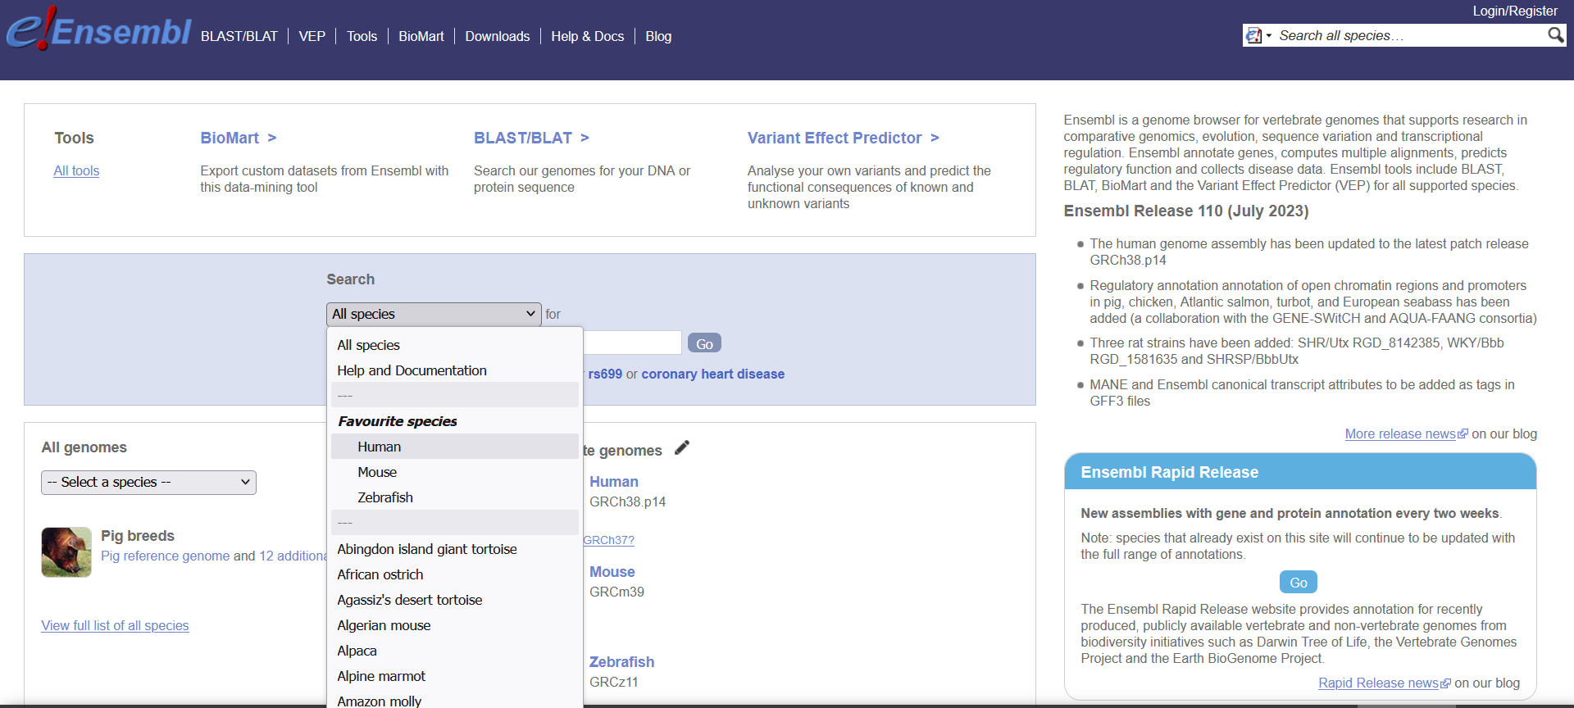
Μια ξενάγηση στην Ensembl Database…
http://www.ensembl.org/
Οργανισμός
π.χ. άνθρωπος (human)

Slide 16
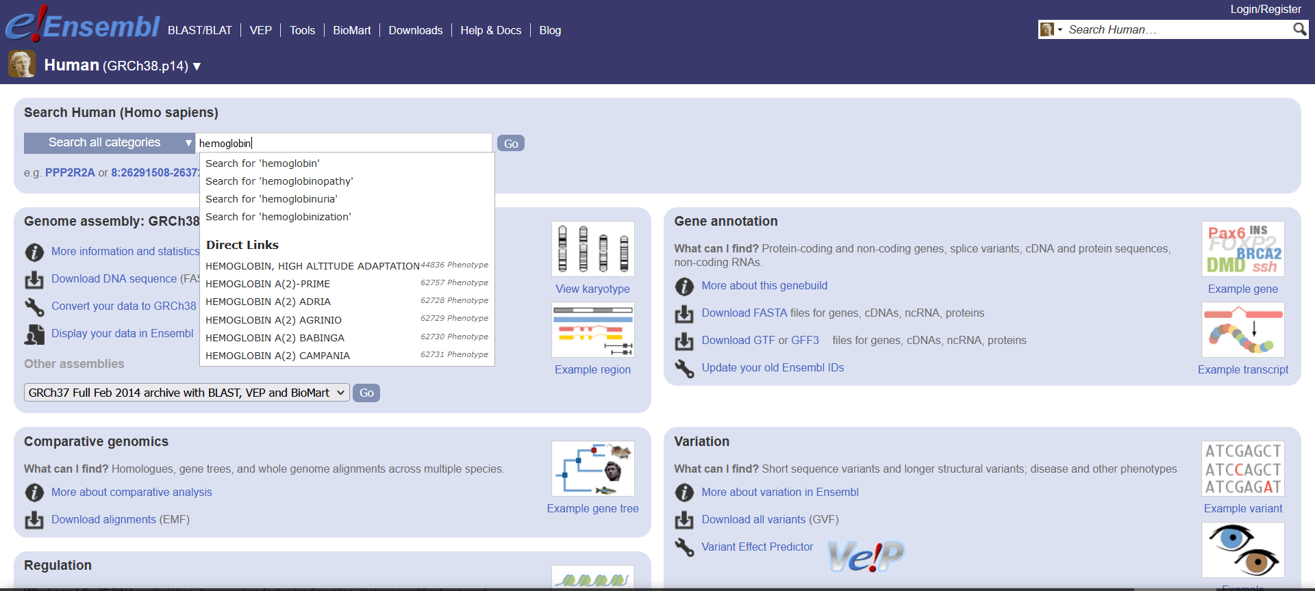
Μια ξενάγηση στην Ensembl Database…
http://www.ensembl.org/
Όνομα πρωτεϊνης
π.χ αιμοσφαιρίνη (hemoglobin)

Slide 17
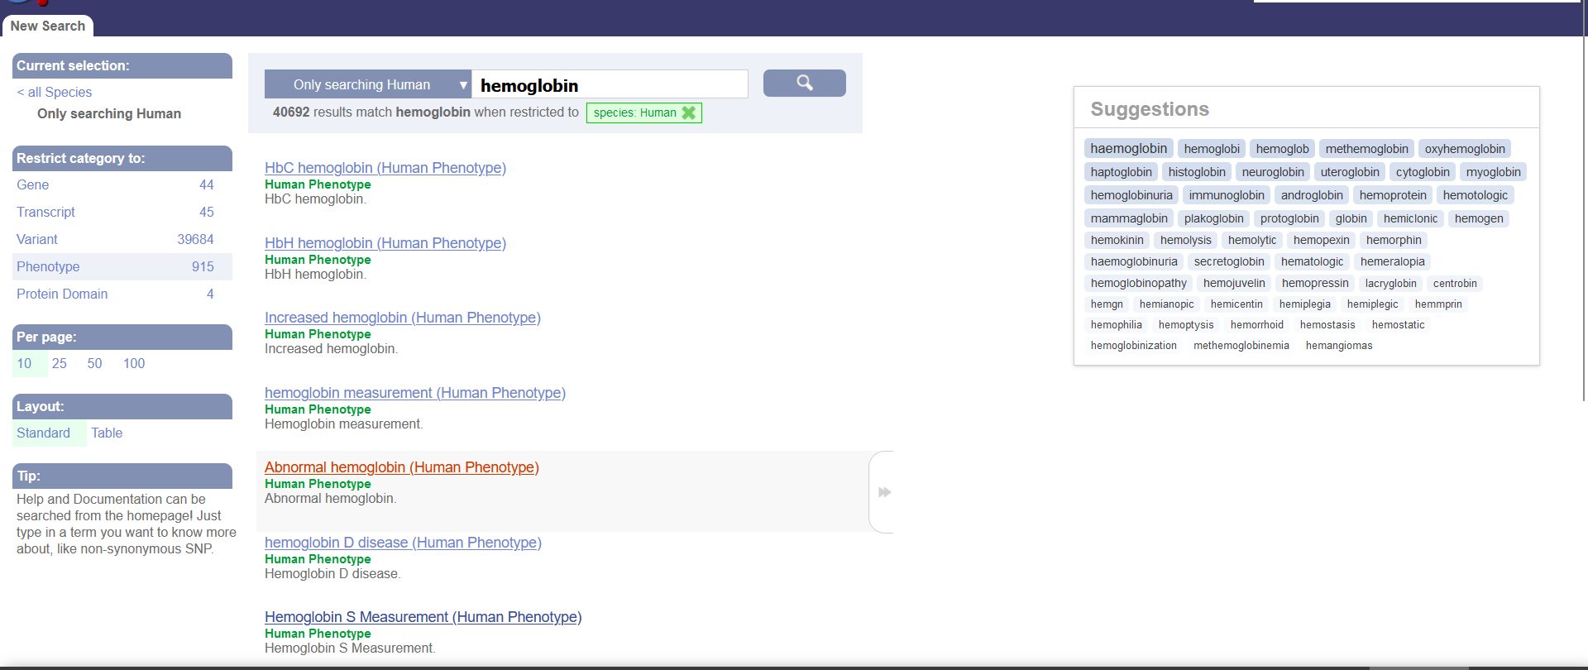
Μια ξενάγηση στην Ensembl Database…
http://www.ensembl.org/

Slide 18
Μια ξενάγηση στην Ensembl Database…
http://www.ensembl.org/
...

Slide 19
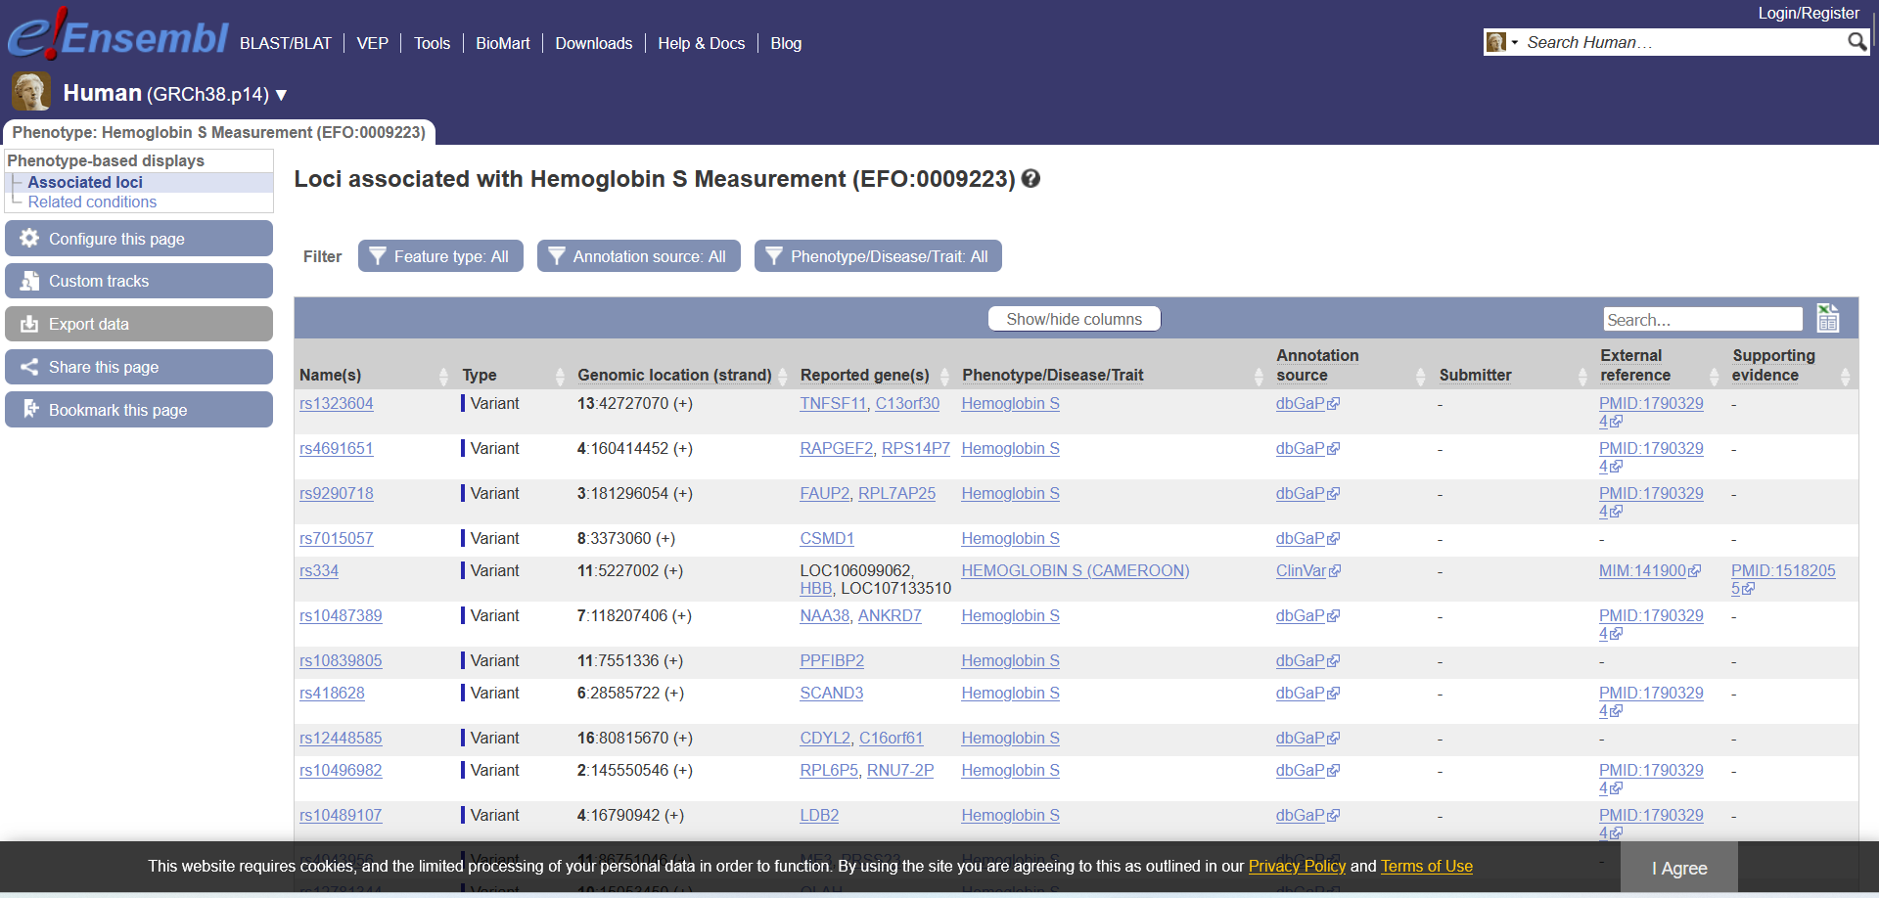
Μια ξενάγηση στην Ensembl Database…
http://www.ensembl.org/

Slide 20
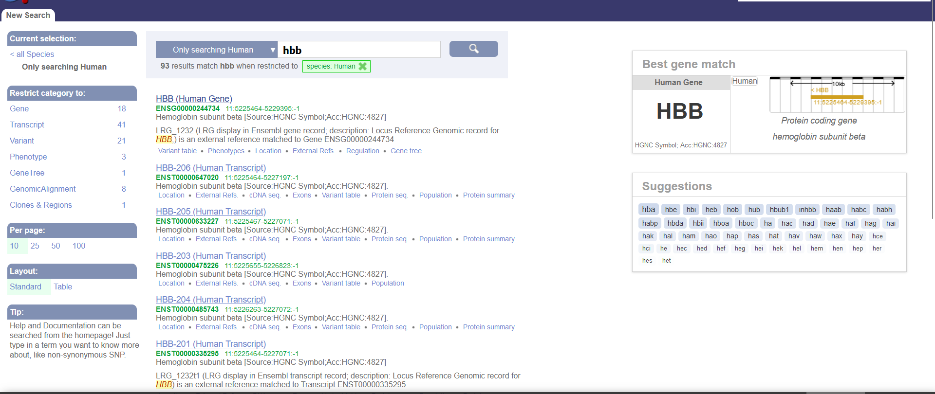
Μια ξενάγηση στην Ensembl Database…
http://www.ensembl.org/
Γονίδιο της β αλυσίδας της αιμοσφαιρίνης (hbb)

Slide 21
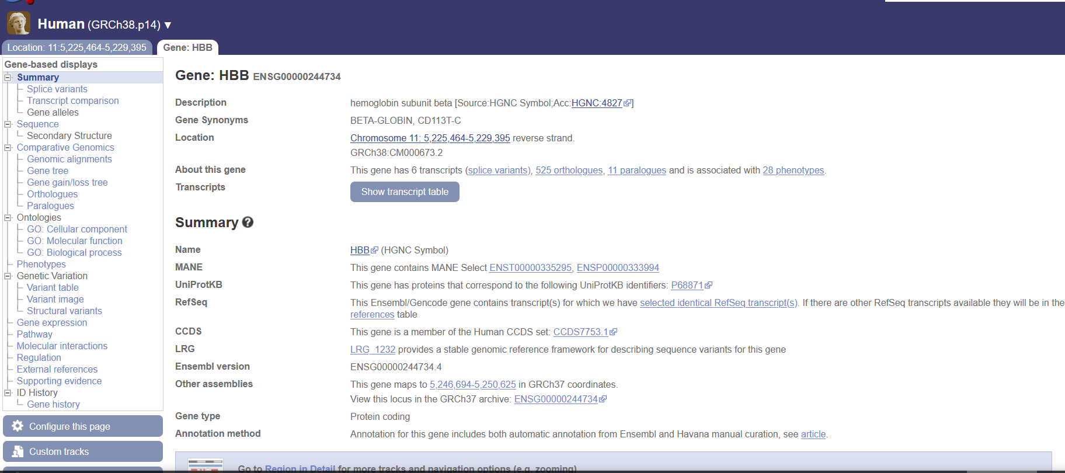
Μια ξενάγηση στην Ensembl Database…
http://www.ensembl.org/
Περίληψη και Αλληλουχίες
DNA, RNA(μετάγραφα),Πρωτεΐνες
Σύμβολο και Accession number
Γονιδιακός Τόπος
Συγκριτική Γονιδιωματική
Ορθόλογα και
Φυλογενετικό Δέντρο
Μετάγραφα του γονιδίου
Θέση στο κύτταρο Βιολογικός Ρόλος
Παραλλαγές
Δεδομένα έκφρασης
Αλληλεπιδράσεις

Slide 22
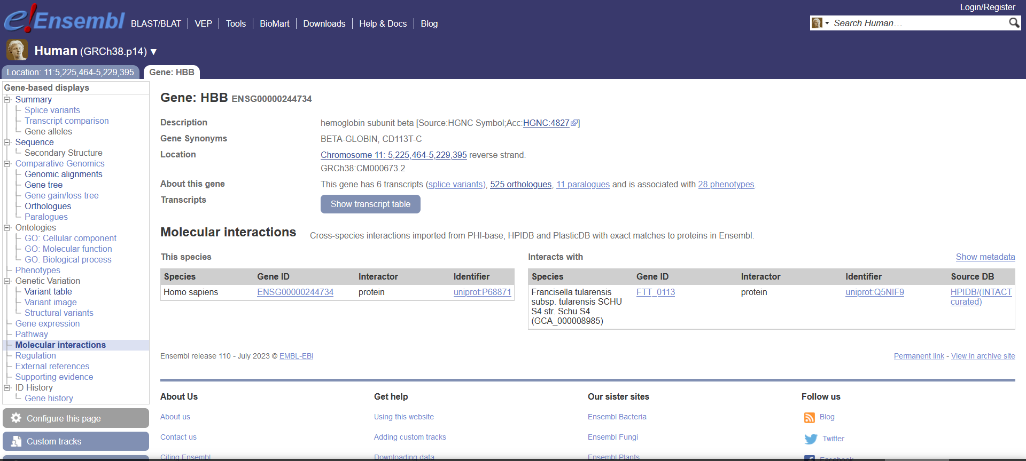
Μια ξενάγηση στην Ensembl Database…
http://www.ensembl.org/
Περίληψη Γονιδίου και Αλληλουχίες
DNA, RNA(μετάγραφα),Πρωτεΐνες

Slide 23
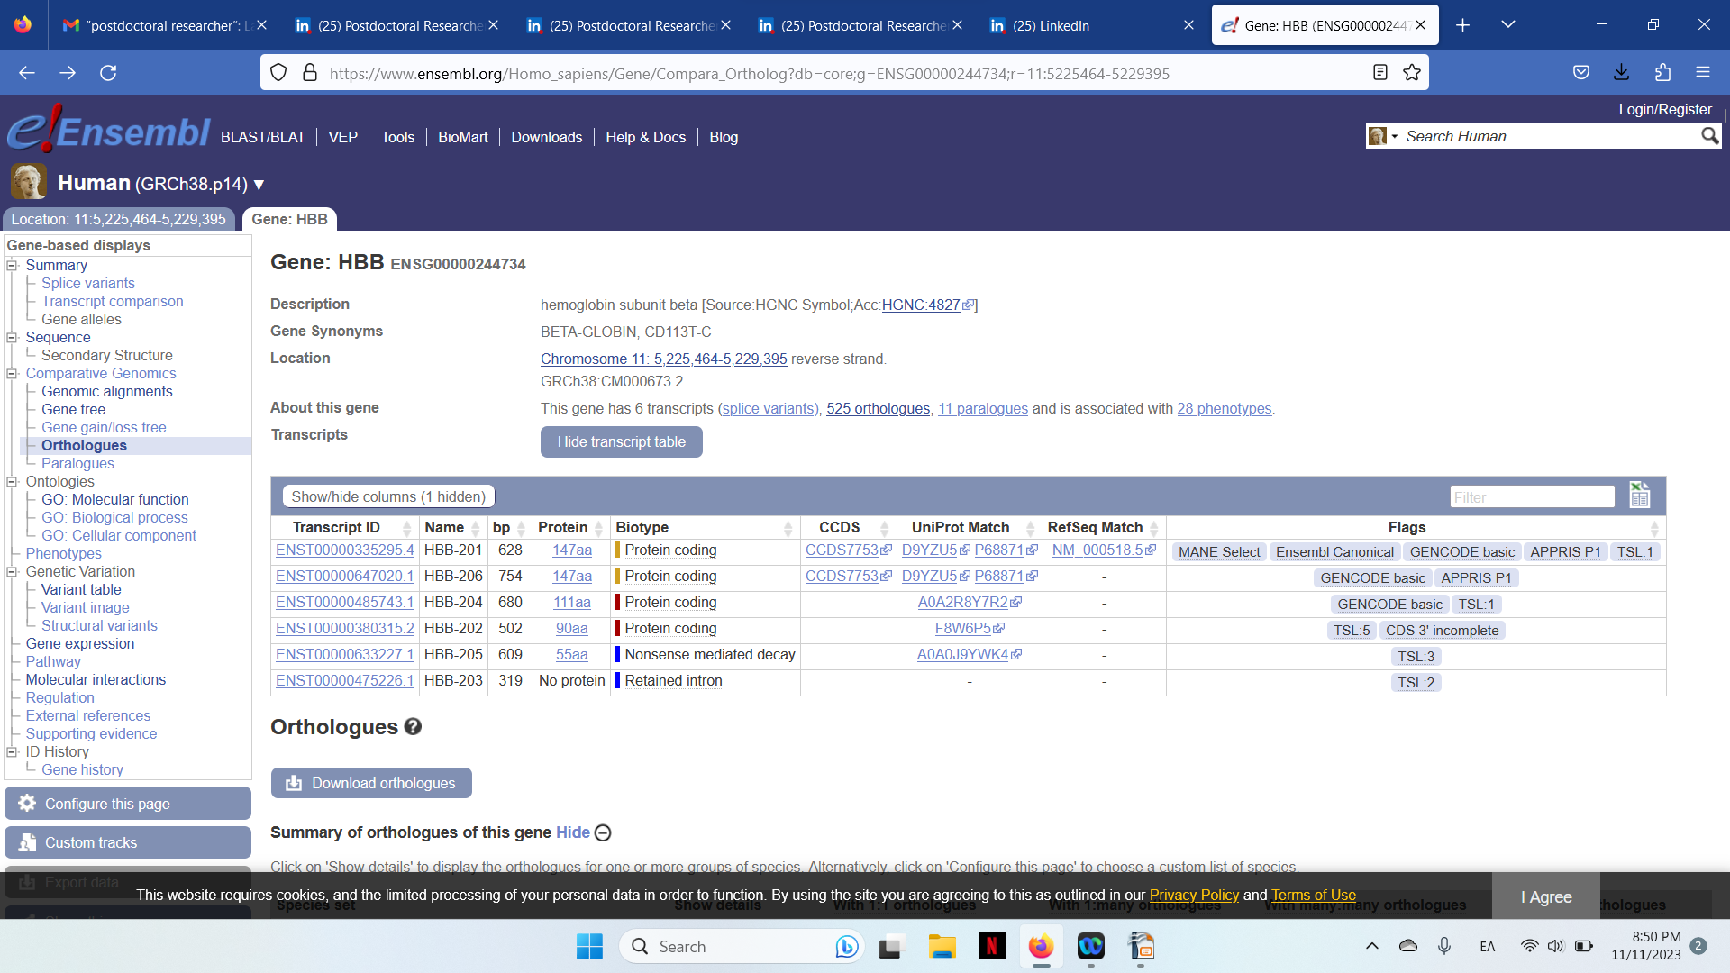
Μια ξενάγηση στην Ensembl Database…
http://www.ensembl.org/
Μετάγραφα του γονιδίου

Slide 24
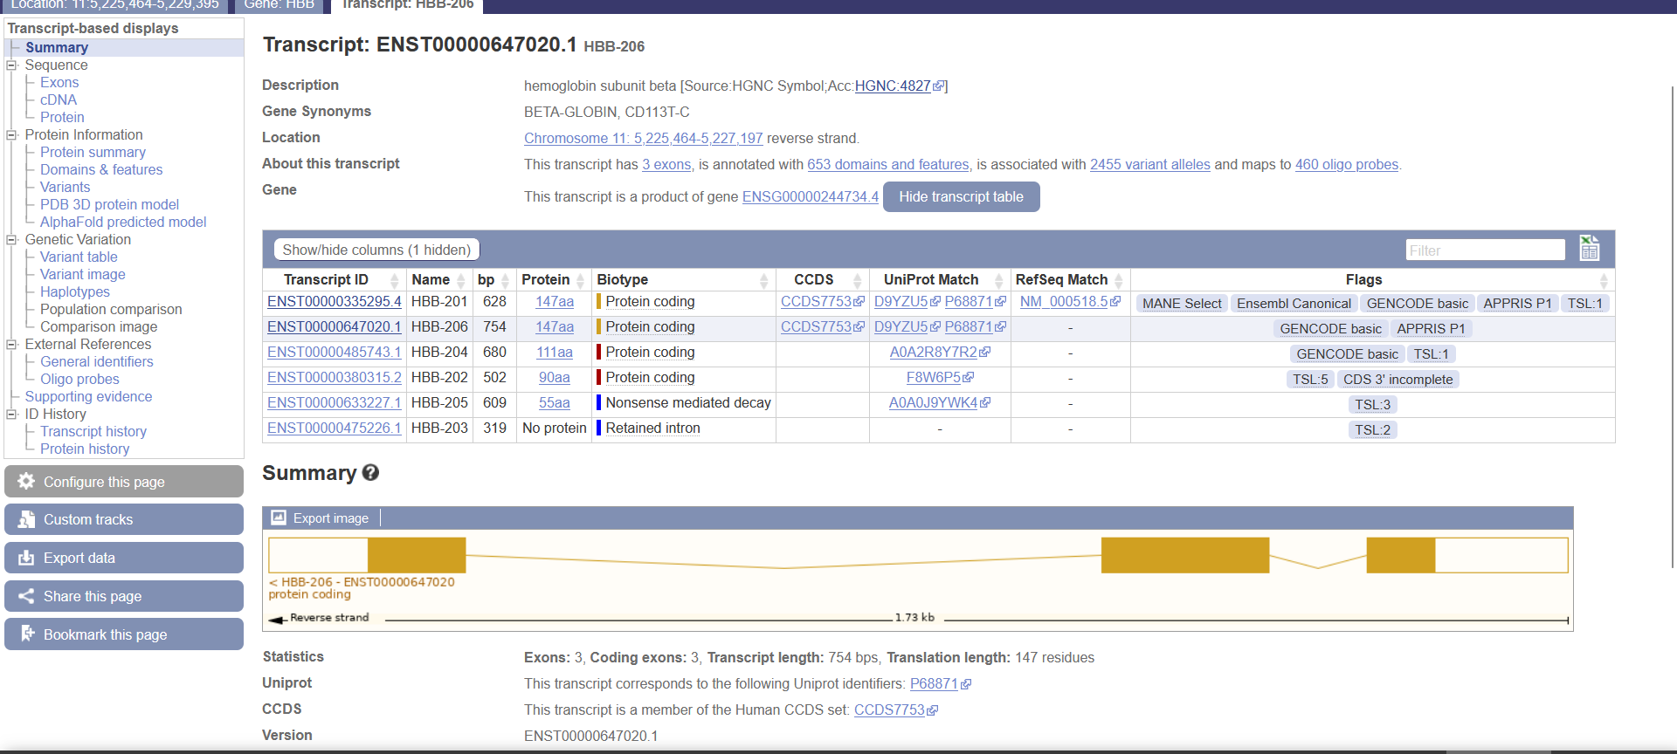
Μια ξενάγηση στην Ensembl Database…
http://www.ensembl.org/
Μετάγραφα του γονιδίου

Slide 25
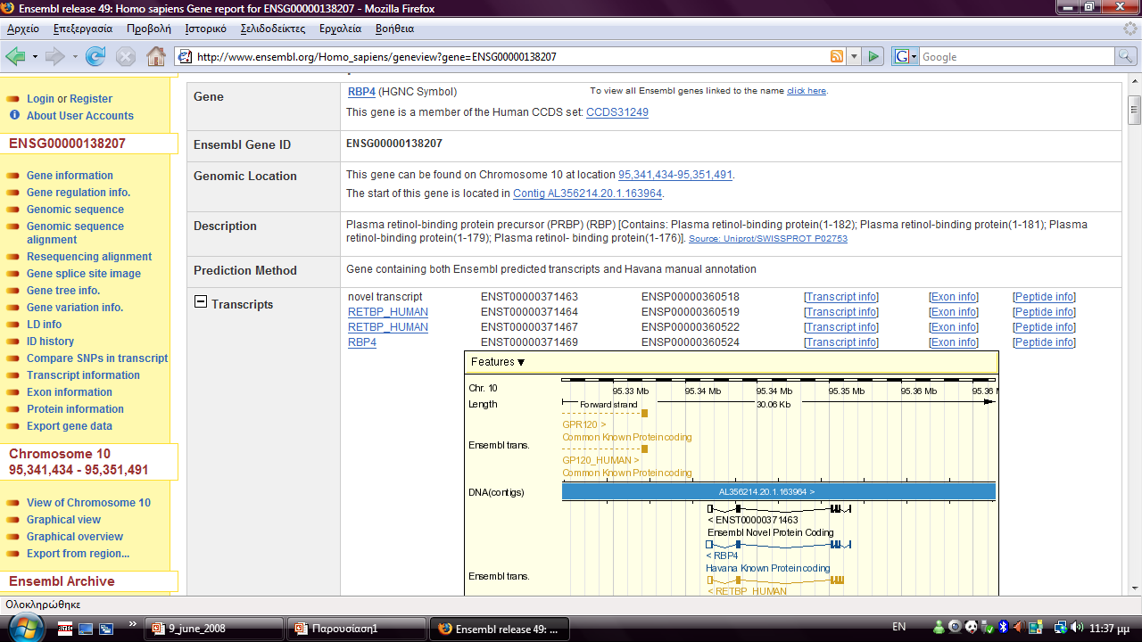
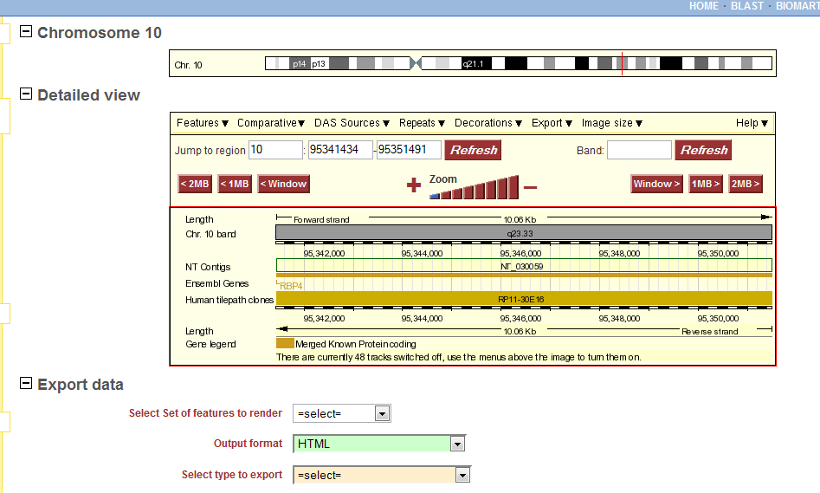
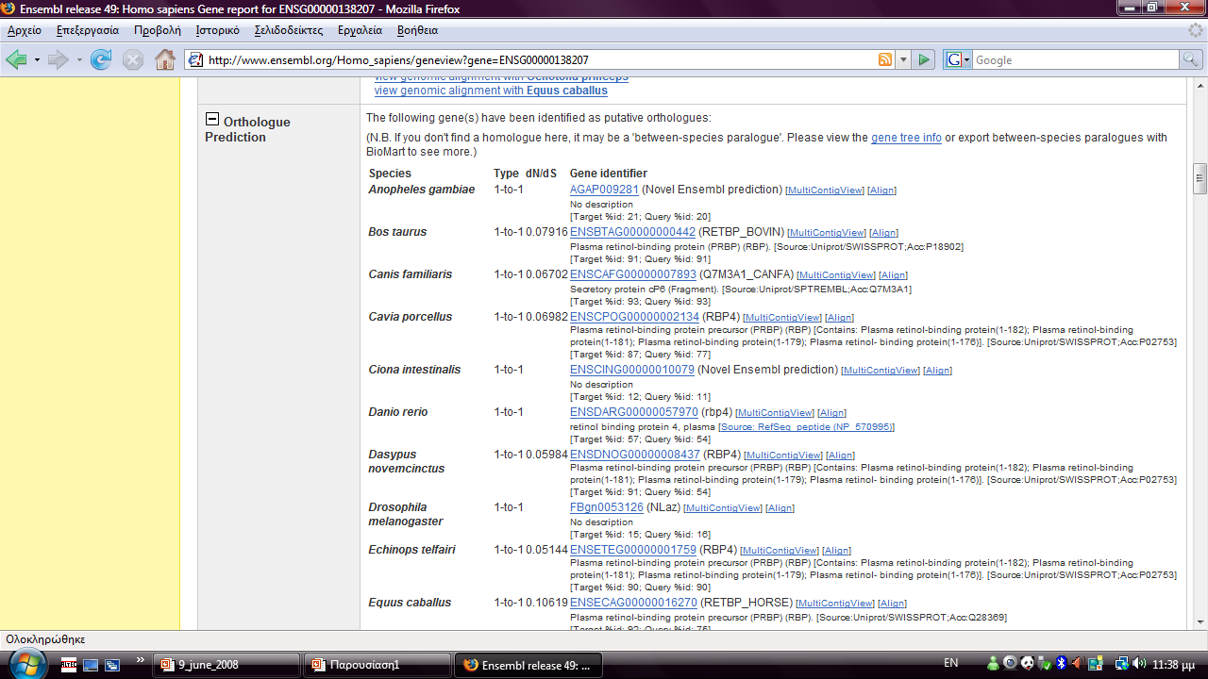
Γονίδια, Μετάγραφα, Πρωτεΐνες
Γραφική Παράσταση
Ορθόλογα
Notes:
‹#›

Slide 26
Μια ξενάγηση στην Ensembl Database…
http://www.ensembl.org/
Ορθόλογα

Slide 27
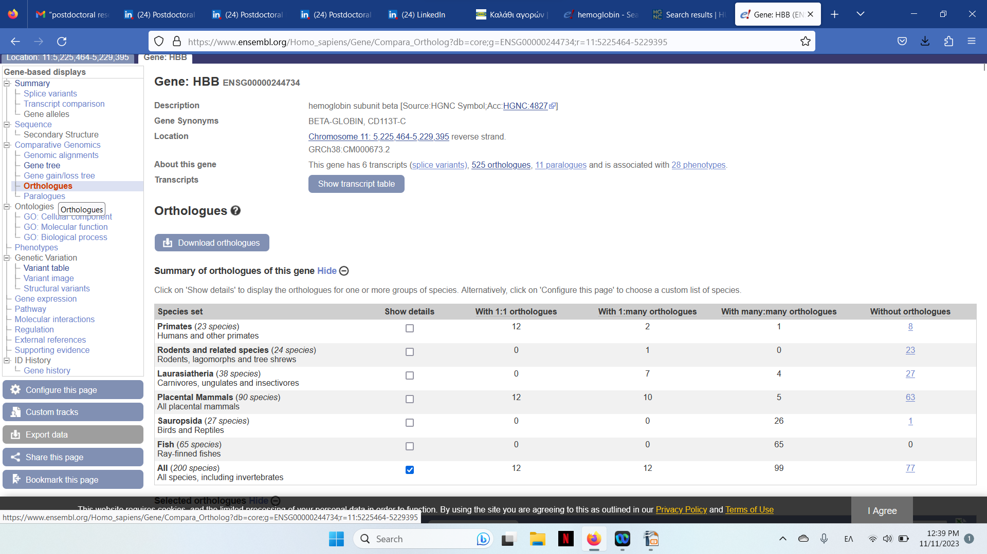
Μια ξενάγηση στην Ensembl Database…
http://www.ensembl.org/
Ορθόλογα

Slide 28
Βασικές έννοιες
Oρθόλογα, Ομόλογα, Παράλογα Γονίδια
Ομόλογα: ομοιότητα- ομολογία αλληλουχιών, κοινός εξελικτικός πρόγονος
Ορθόλογα: ομοιότητα-ομολογία αλληλουχιών, κοινός εξελικτικός πρόγονος, κοινή λειτουργία
Παράλογα: ομοιότητα αλληλουχιών, βρίσκονται στο ίδιο είδος,δεν υπάρχει άμεσος κοινός πρόγονος, αλλά έχουν προκύψει από διπλασιασμό γονιδίου σε κάποιο πολύ παλαιότερο είδος, επιτελούν παρόμοια αλλά όχι ίδια λειτουργία
Τα ορθόλογα γονίδια είναι κ ομόλογα τα ομόλογα δεν είναι απαραίτητα ορθόλογα
Notes:
‹#›
‹#›

Slide 29
Γονιδιακός Διπλασιασμός

Slide 30
Τι τα χρειάζομαι τα Oρθόλογα Γονίδια
Ορθόλογα
Ομολογία αλληλουχιών-Κοινός εξελικτικός πρόγονος-Κοινή λειτουργία
Μπορώ να μεταφέρω στοιχεία και συμπεράσματα μεταξύ των οργανισμών. Π.χ να μελετώ γονίδια του ανθρώπου μελετώντας τα ορθόλογα γονίδια της μύγας Drosophila και αντίστροφα..
Notes:
‹#›
‹#›

Slide 31
Μια ξενάγηση στην Ensembl Database…
http://www.ensembl.org/
Φυλογενετικό Δέντρο

Slide 32
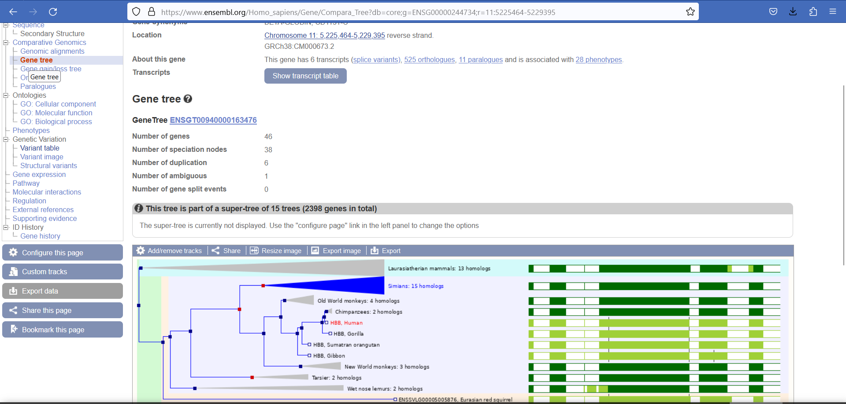
Μια ξενάγηση στην Ensembl Database…
http://www.ensembl.org/
Φυλογενετικό Δέντρο

Slide 33
Μια ξενάγηση στην Ensembl Database…
http://www.ensembl.org/
Γονιδιακός Τόπος

Slide 34
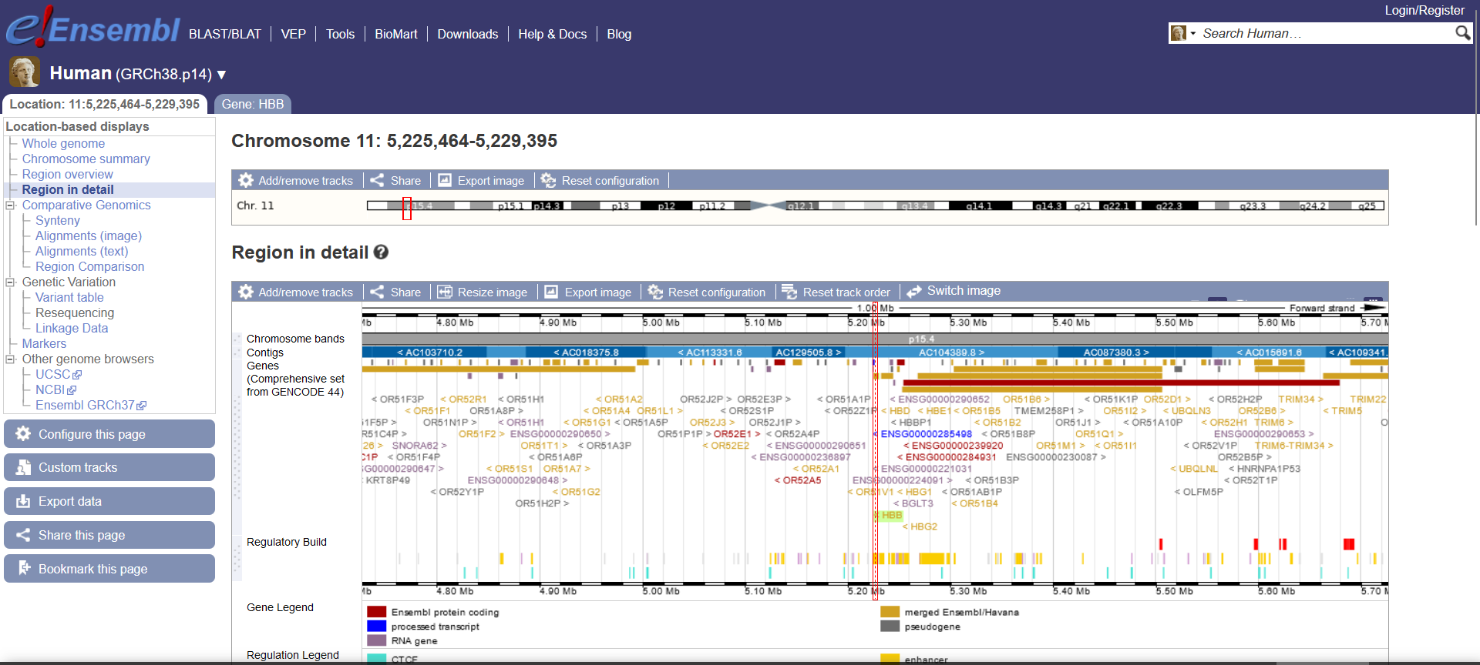
Μια ξενάγηση στην Ensembl Database…
http://www.ensembl.org/
Γονιδιακός Τόπος

Slide 35
Μια ξενάγηση στην Ensembl Database…
http://www.ensembl.org/
Πρωτεΐνη

Slide 36
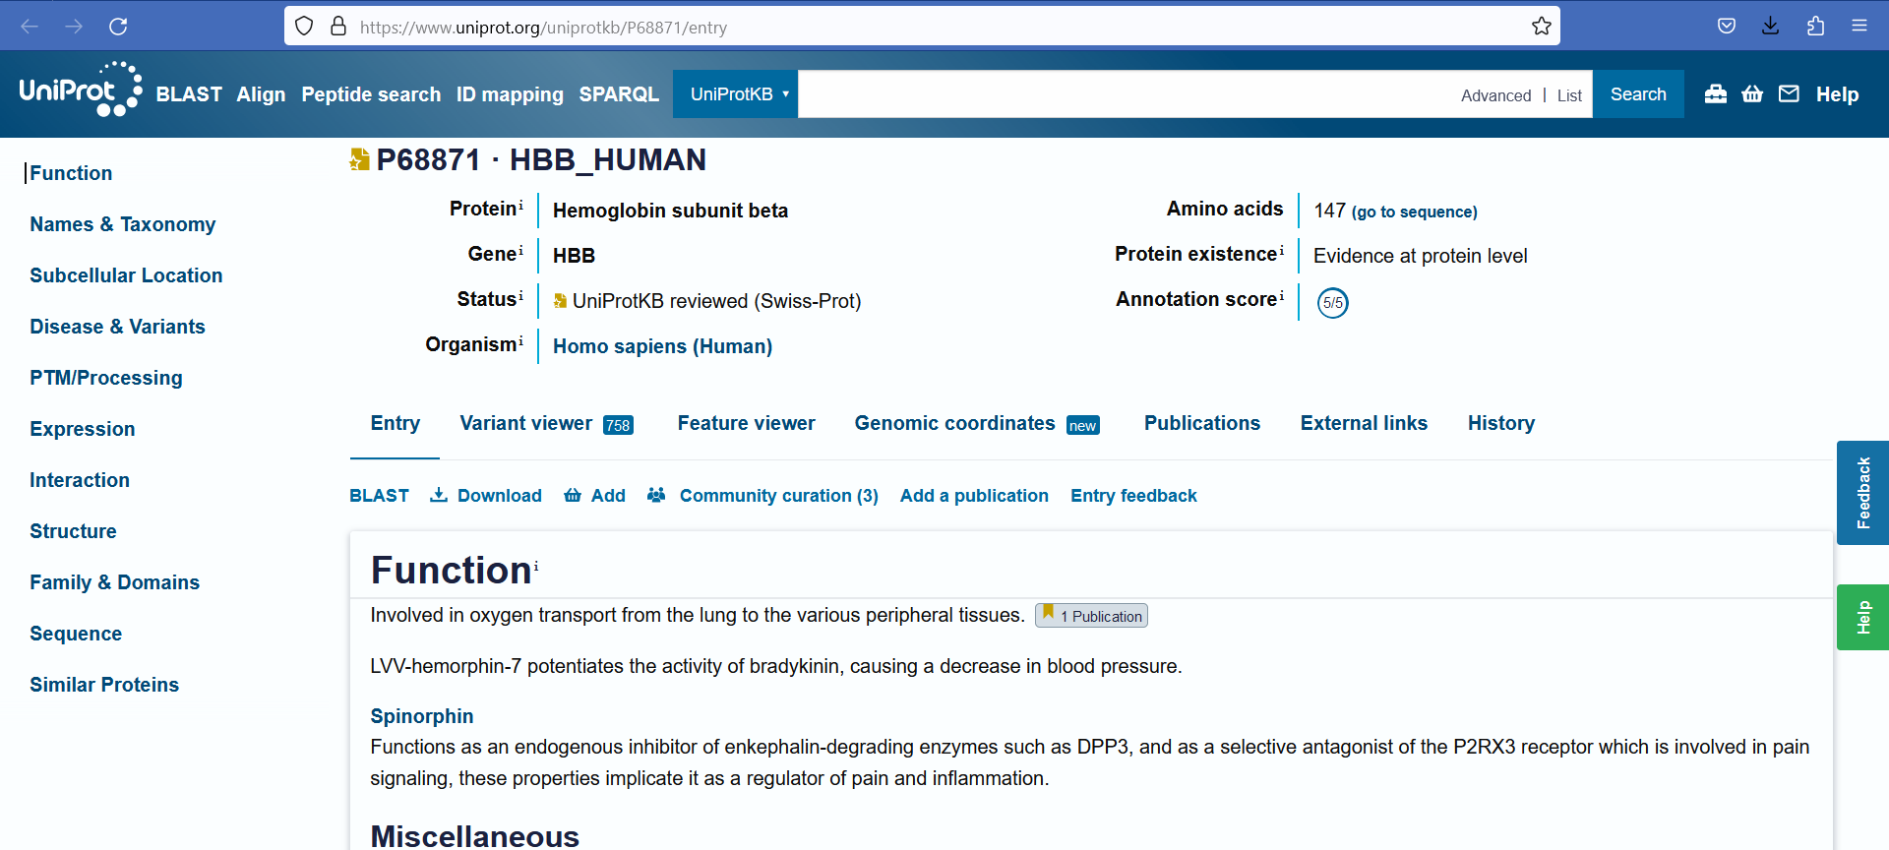
Μια ξενάγηση στην Ensembl Database…
http://www.ensembl.org/
Πρωτεΐνη

Slide 37
Μια ξενάγηση στην Ensembl Database…
http://www.ensembl.org/
Βιολογικός Ρόλος

Slide 38
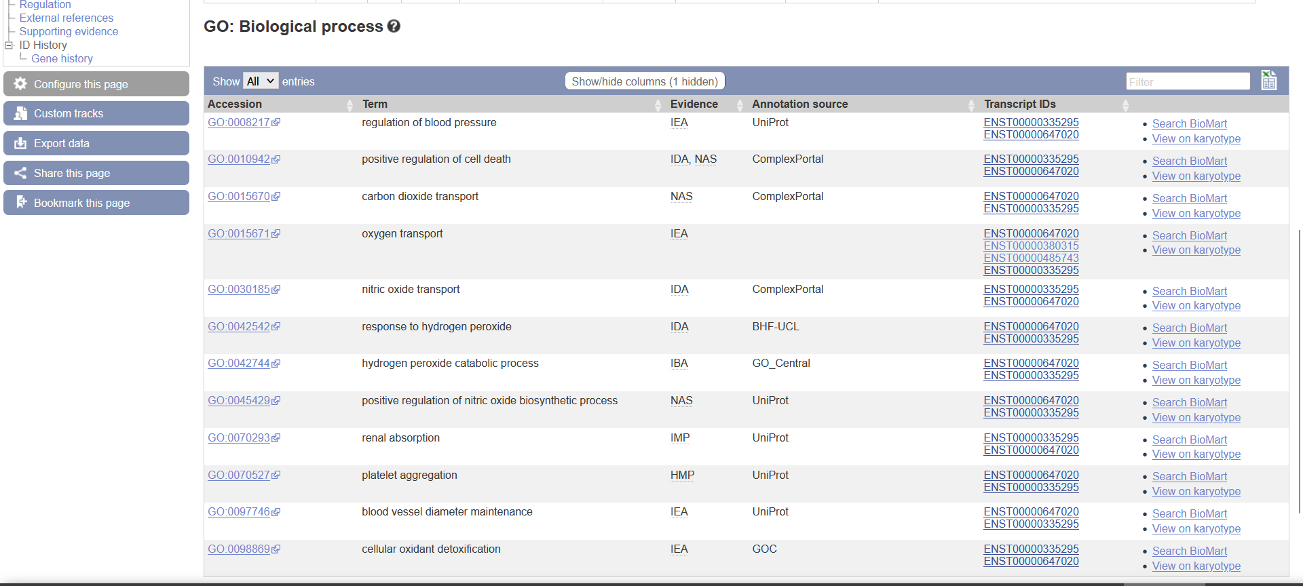
Μια ξενάγηση στην Ensembl Database…
http://www.ensembl.org/
Βιολογικός Ρόλος

Slide 39
Μια ξενάγηση στην Ensembl Database…
http://www.ensembl.org/
Δεδομένα έκφρασης

Slide 40
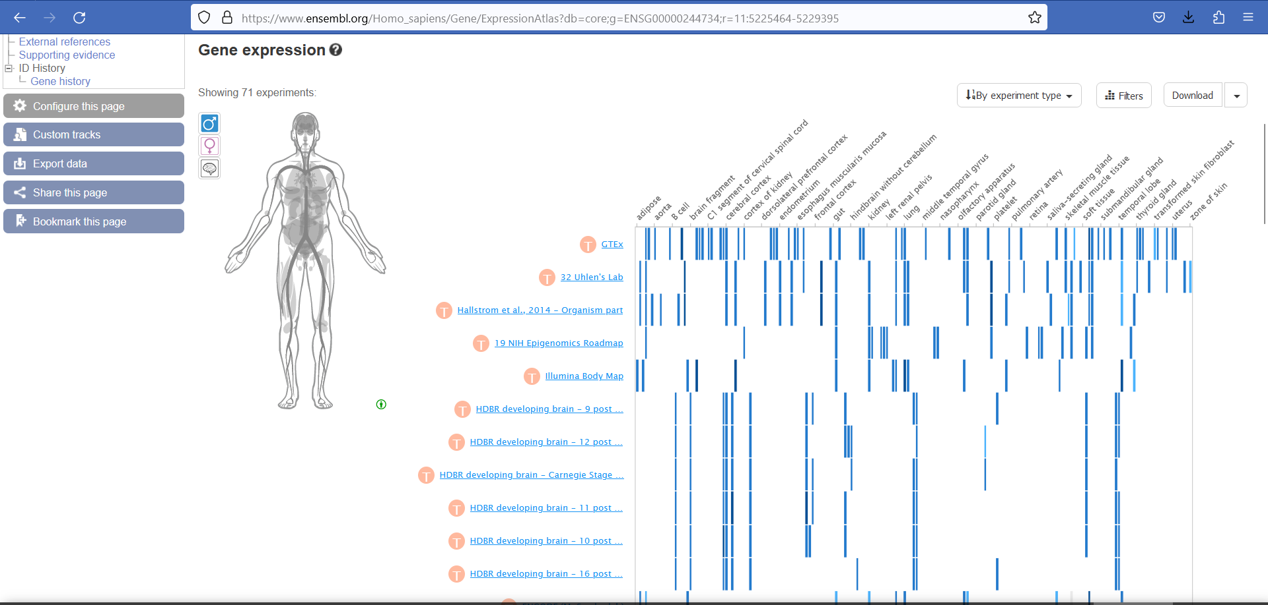
Μια ξενάγηση στην Ensembl Database…
http://www.ensembl.org/
Δεδομένα έκφρασης

Slide 41
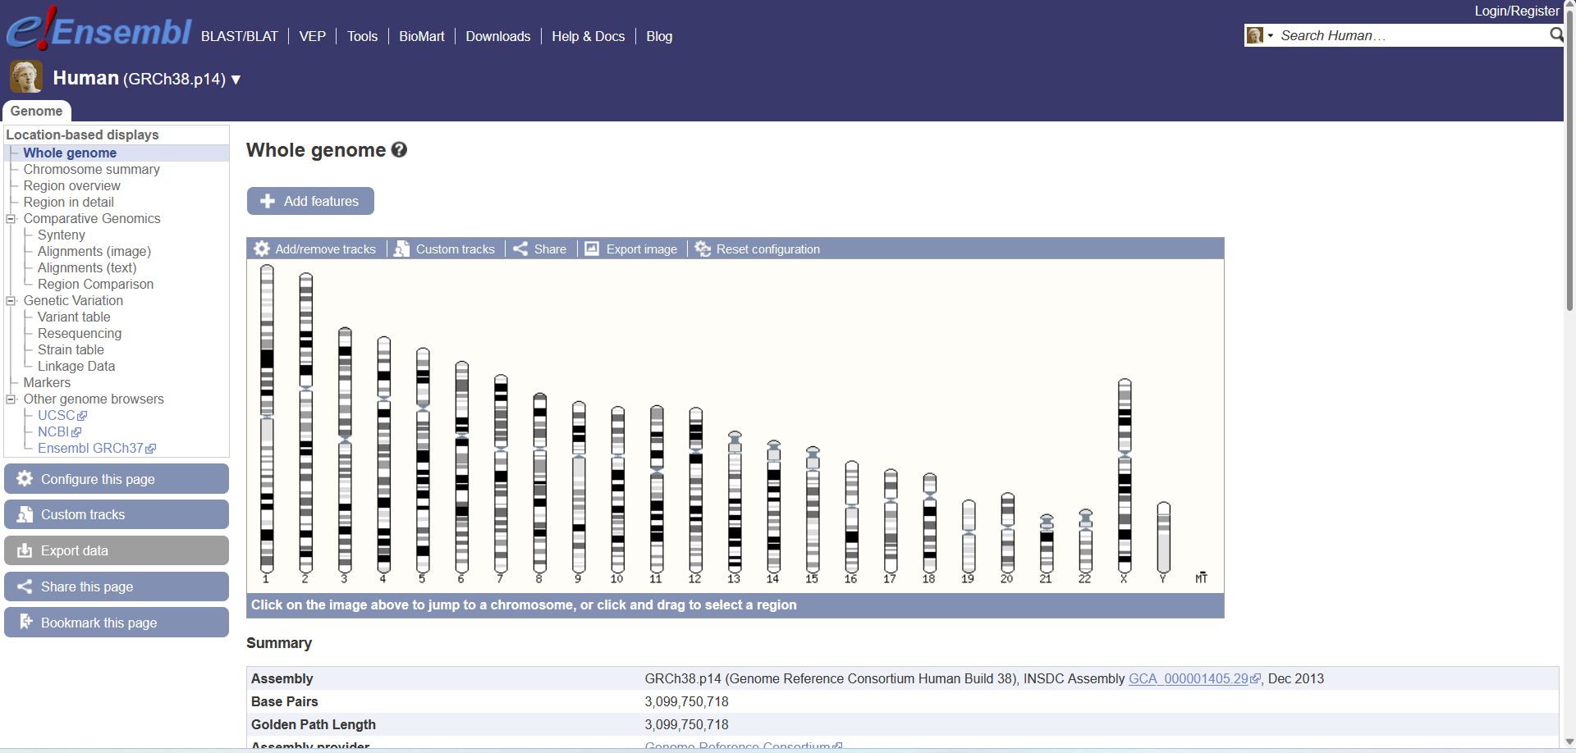
Εναλλακτικά κοιτώντας σε ολόκληρο το γονιδίωμα του Ανθρώπου...

Slide 42
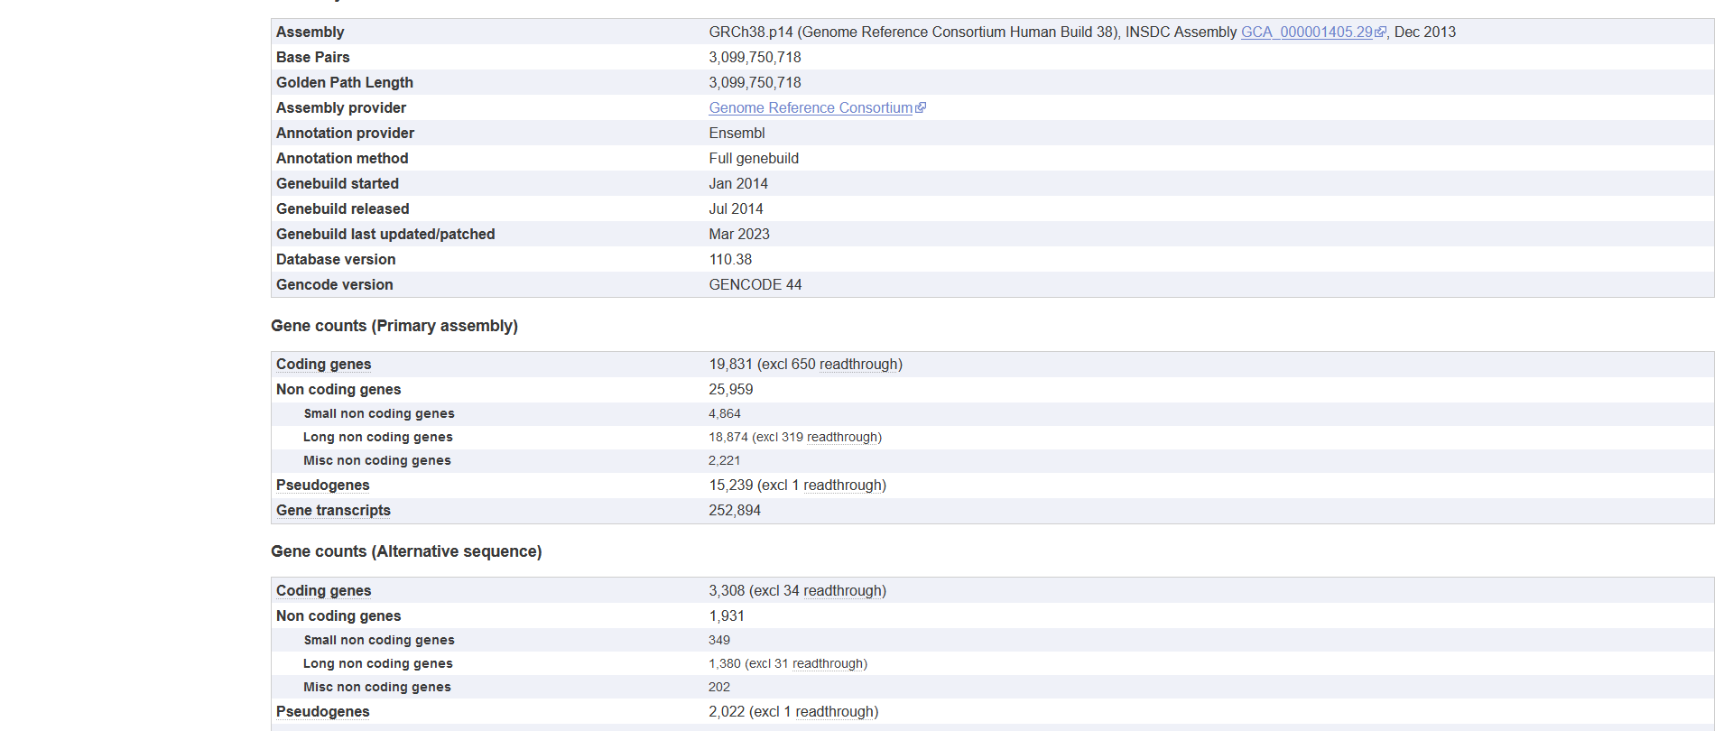
Εναλλακτικά κοιτώντας σε ολόκληρο το γονιδίωμα του Ανθρώπου...

Slide 43
Εναλλακτικά κοιτώντας σε ολόκληρο το γονιδίωμα του Ανθρώπου...

Slide 44
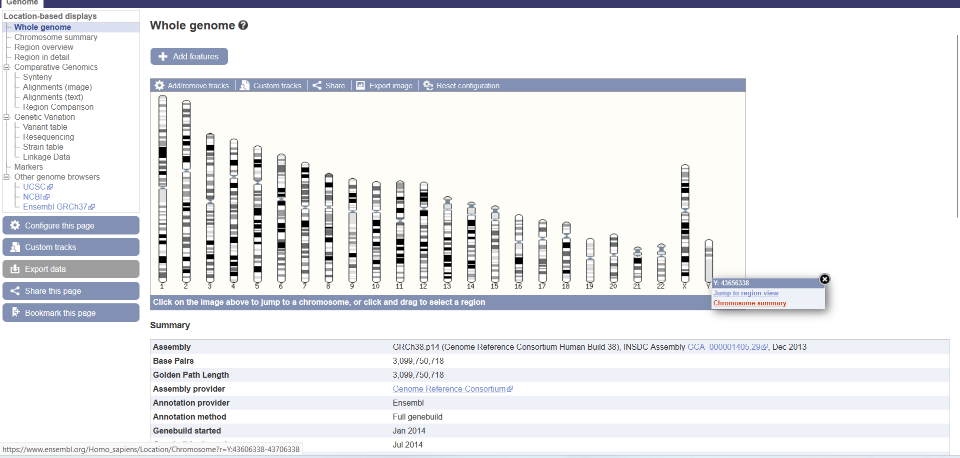
Εναλλακτικά κοιτώντας σε ολόκληρο το γονιδίωμα...
Notes:
‹#›

Slide 45
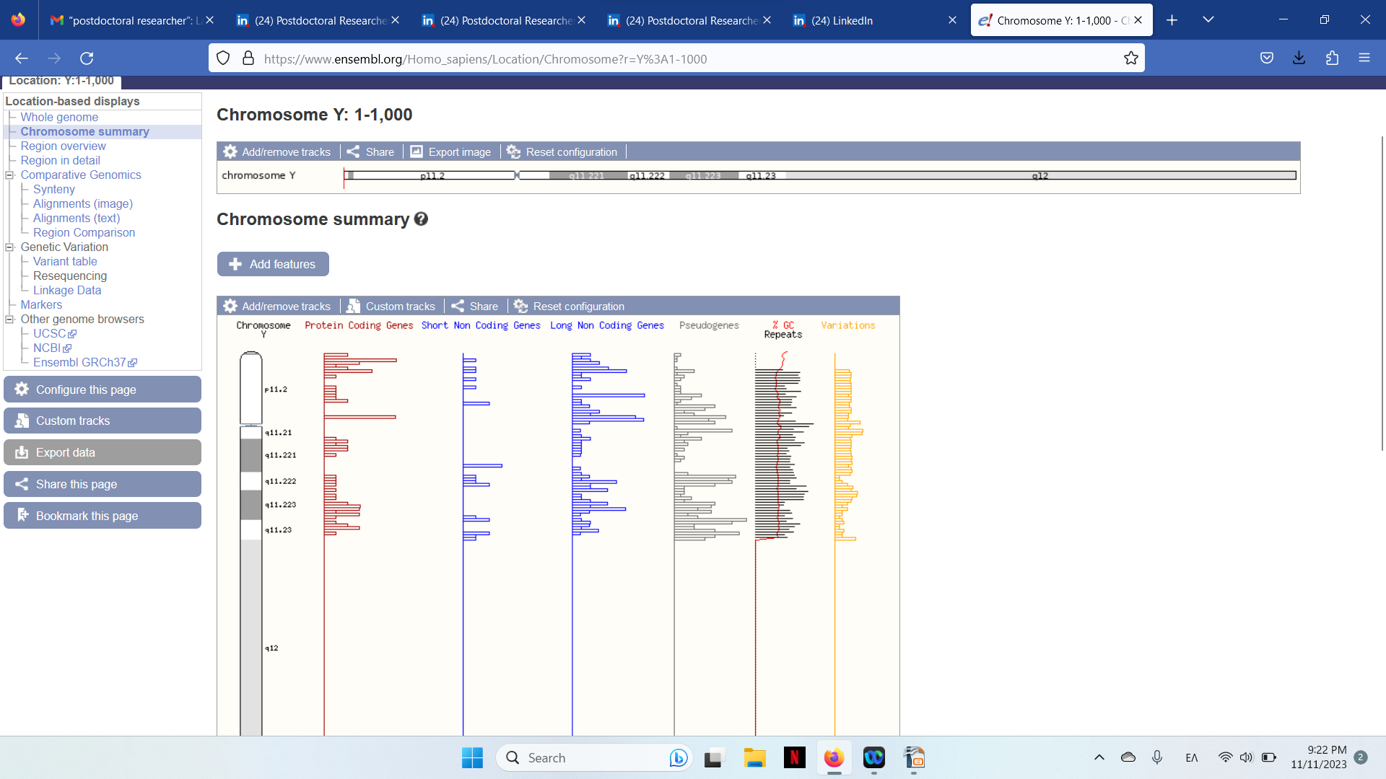
Εναλλακτικά κοιτώντας σε ολόκληρο το γονιδίωμα του Ανθρώπου...
Notes:
‹#›

Slide 46
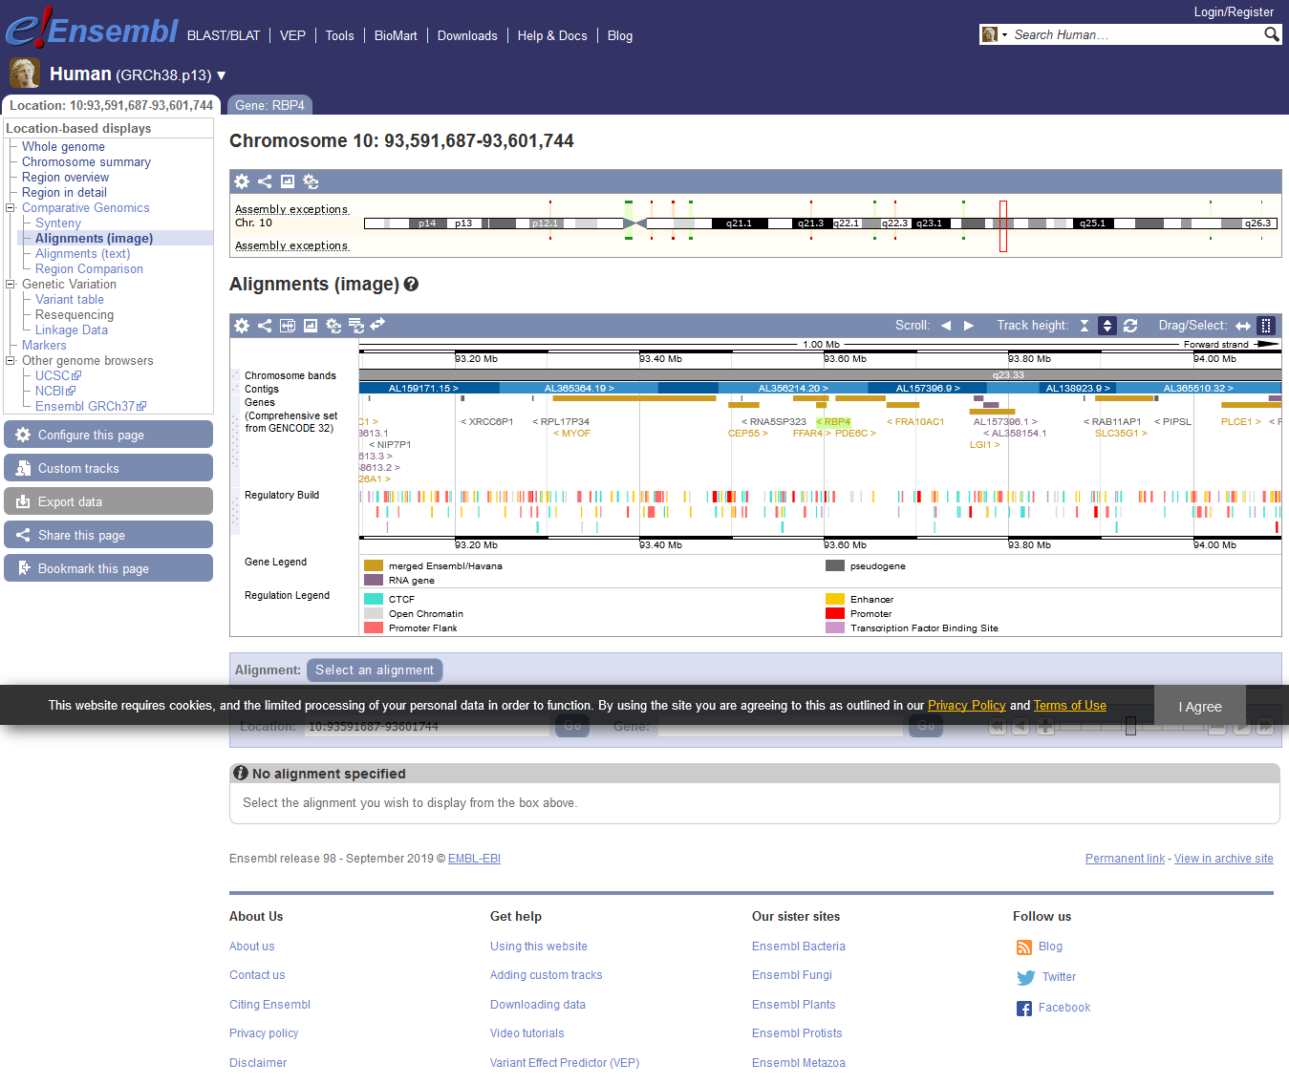
Εναλλακτικά κοιτώντας σε ολόκληρο το γονιδίωμα του Ανθρώπου...
Notes:
‹#›

Slide 47
Πρακτική Άσκηση
Επιλέγοντας να μελετήσετε τo ινωδογόνο του ανθρώπου βρείτε
-το εγκεκριμένο σύμβολό του και την κοινά αποδεκτή ονομασία του στην βάση GENE NAMES https://www.genenames.org/
-συνώνυμα- παλαιότερα ονόματα και σύμβολα
Στη συνέχεια επισεκευθείτε την ENSEMBL DATABASE https://www.ensembl.org/index.html
και αναζητήστε
-το γονίδιο/ια που σχετίζονται με το ινωδογόνο
-τις θέσεις τους στο γονιδίωμα του ανθρώπου (χρωμόσωμα, θέση, γειτονικά γονίδια)
-τη δομή τους (εσώνια-εξώνια) και το μέγεθός τους
- τη βιολογική τους λειτουργία (functional annotation)
ενδεχόμενους πολυμορφισμούς και μεταλλάξεις
-αν θελήσετε πληροφορίες για την πρωτεΐνη που κωδικοποιεί το γονίδιο τι πρέπει να κάνετε?
Σημειώστε για κάθε σας απάντηση τον ιστότοπο- βάση δεδομένων όπου εντοπίσατε τις σχετικές πληροφορίες
Notes:
‹#›
‹#›

Slide 48
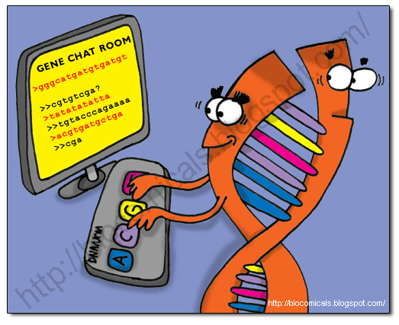
Ευχαριστώ
mkapasa@med.uoa.gr
Notes:
‹#›
‹#›

Slide 49
Επιμέρους Ενότητες
Ορισμός Βιοπληροφορικής
Εφαρμογές Βιοπληροφορικής
Το Πρόγραμμα του γονιδιώματος του Ανθρώπου & άλλων οργανισμών
Εισαγωγή στις Βιολογικές Βάσεις Δεδομένων
Εξάγοντας πληροφορίες για γονίδια & πρωτεΐνες
Στοίχιση Ακολουθιών: Πολλαπλή & Κατά Ζεύγη
Πρακτική Άσκηση
Μέρος 1
Μέρος 2
Μέρος 3
Μέρος 4
Notes:
‹#›
‹#›

Slide 50
Ακολουθώντας το δρόμο των πρωτεϊνών…
http://www.ensembl.org/
Πρωτεΐνη

Slide 51
Ακολουθώντας το δρόμο των πρωτεϊνών……
http://www.ensembl.org/
Πρωτεΐνη

Slide 52
ΒΑΣΕΙΣ ΔΕΔΟΜΕΝΩΝ ΠΡΩΤΕΪΝΩΝ Σύνοψη
Η.Π.Α
ΕΥΡΩΠΗ
GenPept
TrEMBL
RefSeq
SwissProt
PIR
UniProt
NR

Slide 53
GenPept (Μετάφραση της GenBank)
Η GenPept είναι μια βάση δεδομένων που προέρχεται από μετάφραση των περιεχομένων της τελευταίας έκδοσης της GenBank (+ Σάρωση βιβλιογραφίας)
Η τρέχουσα έκδοση έχει > 1 εκατομμύριο καταχωρήσεις
Σε αντίθεση με την TrEMBL, διατηρεί όλες τις πρωτεïνικές ακολουθίες ακόμη και τα μικρά θραύσματα (< 8 α/α), τις ανοσοσφαιρίνες κλπ.….
Αλληλοεπικάλυψη: >20 καταχωρήσεις για την ανθρώπινη EPO

Slide 54
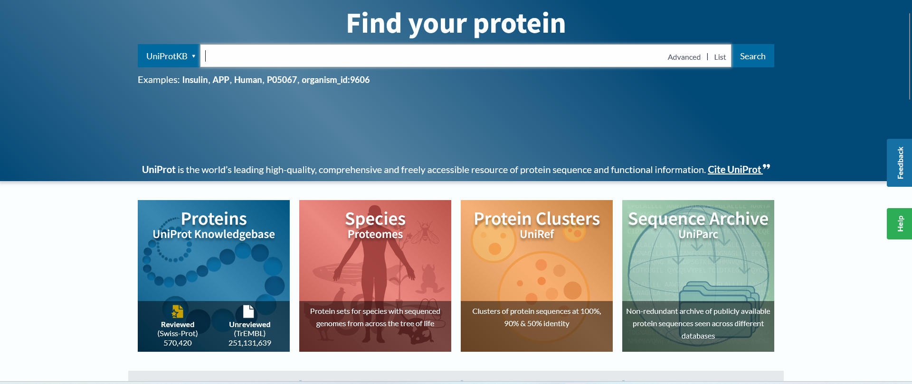
Δημιουργία της UniProt:15 Δεκεμβρίου 2003
Συνένωση περιεχομένων των
Swiss-Prot , TrEMBL & PIR
http://www.uniprot.org
Αναζητούμε τη β σφαιρίνη της αιμοσφαιρίνης
HBB
Notes:
‹#›
‹#›

Slide 55
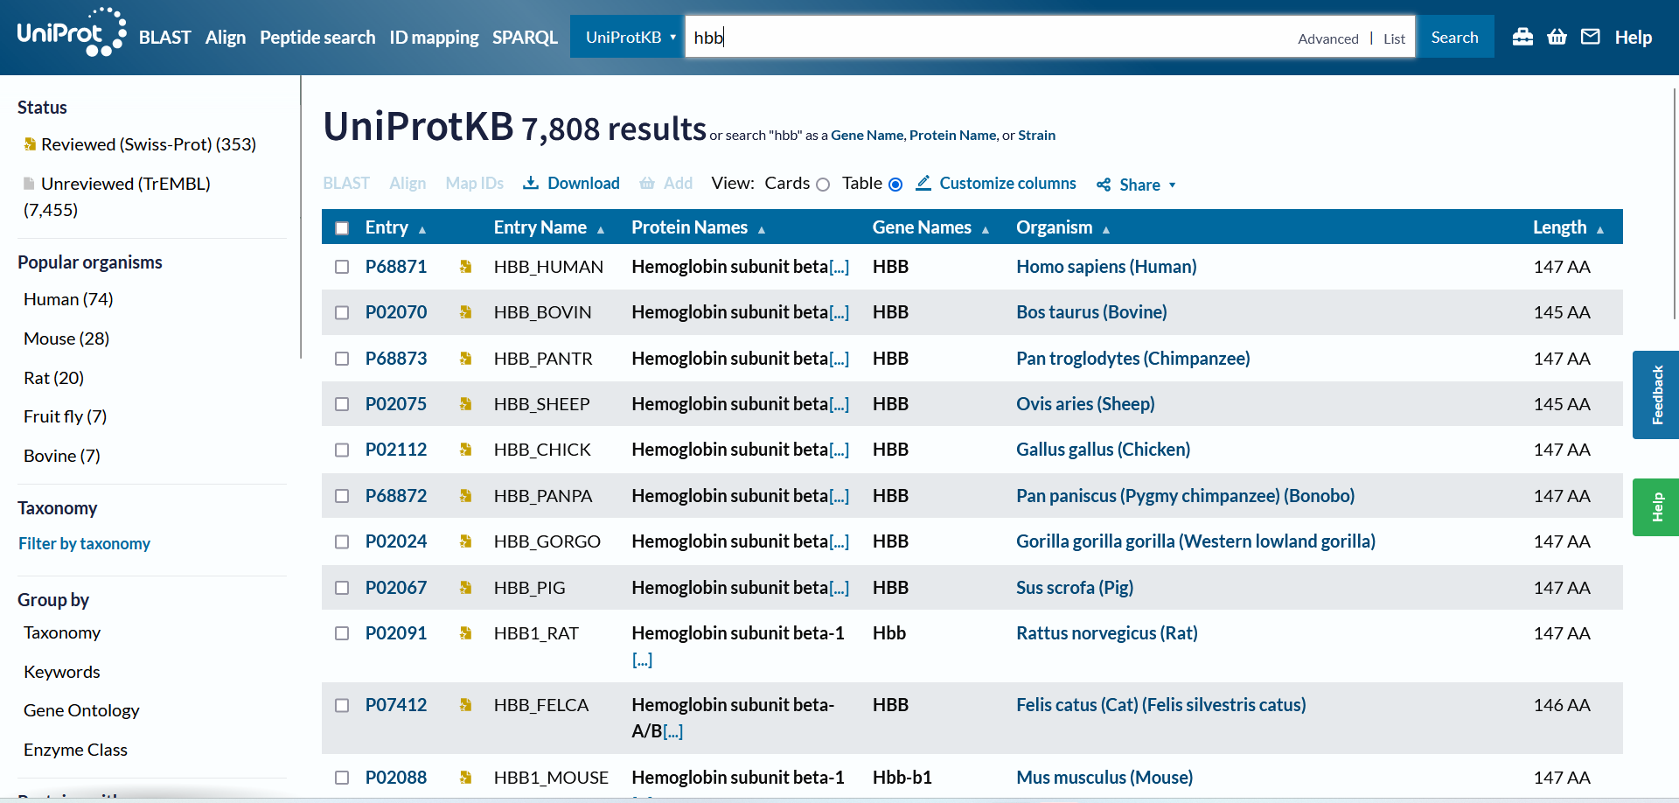
Αναζητούμε τη β σφαιρίνη της αιμοσφαιρίνης
Accession number

Slide 56
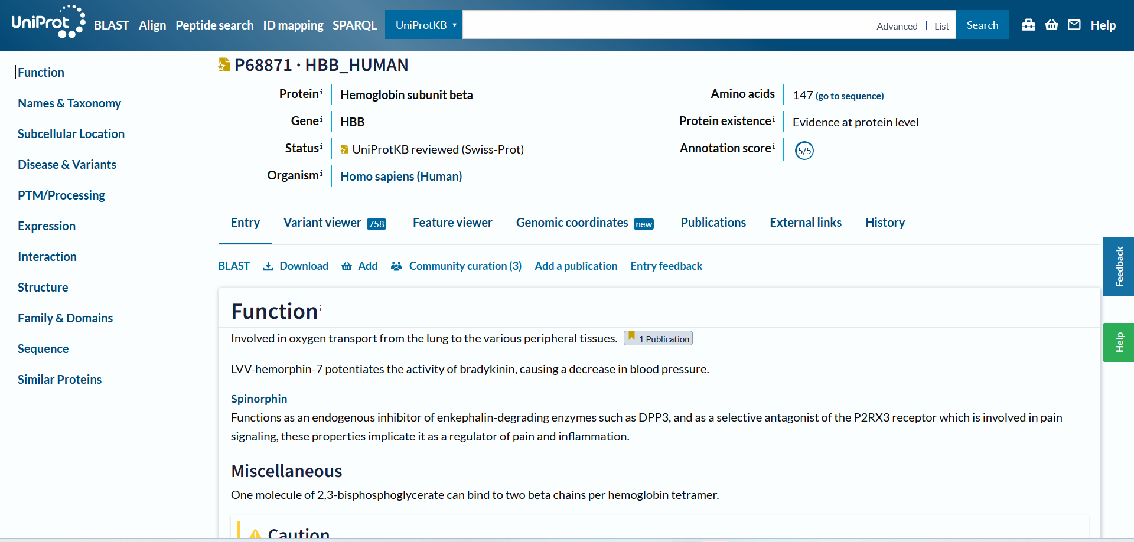
UniProt καταχώρηση…
με μια ματιά
Notes:
‹#›
‹#›
To be updated (change the complete entry ?)

Slide 57
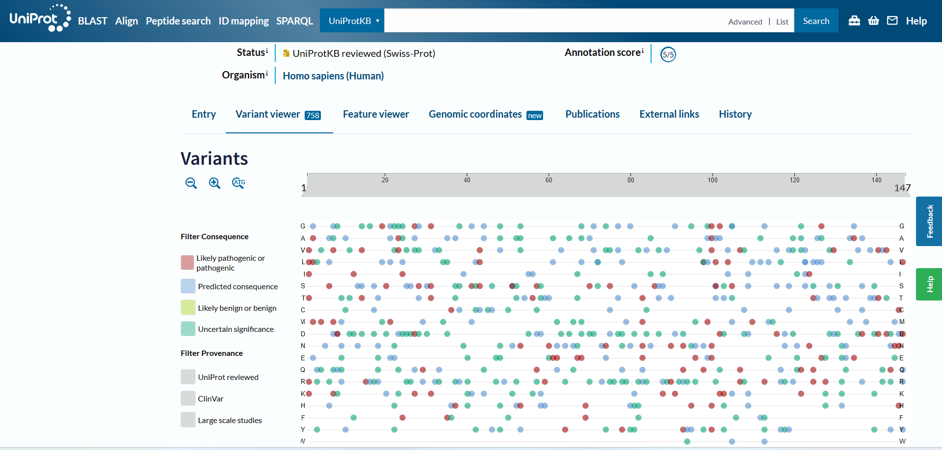
UniProt καταχώρηση…
με μια ματιά

Slide 58
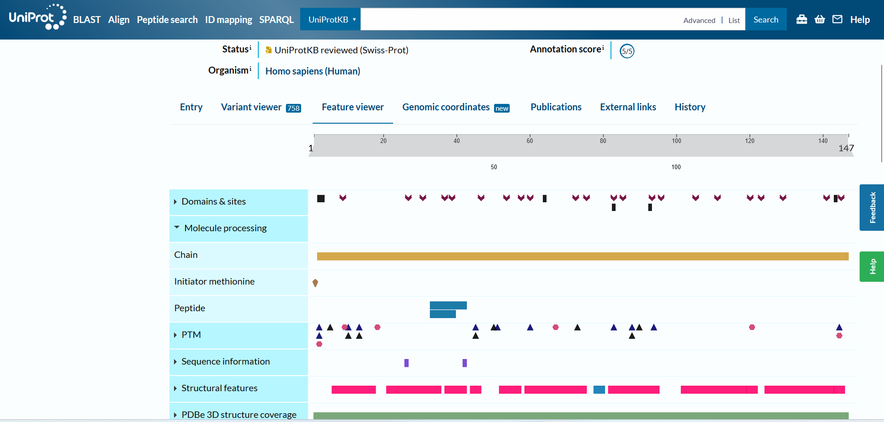
UniProt καταχώρηση…
με μια ματιά

Slide 59
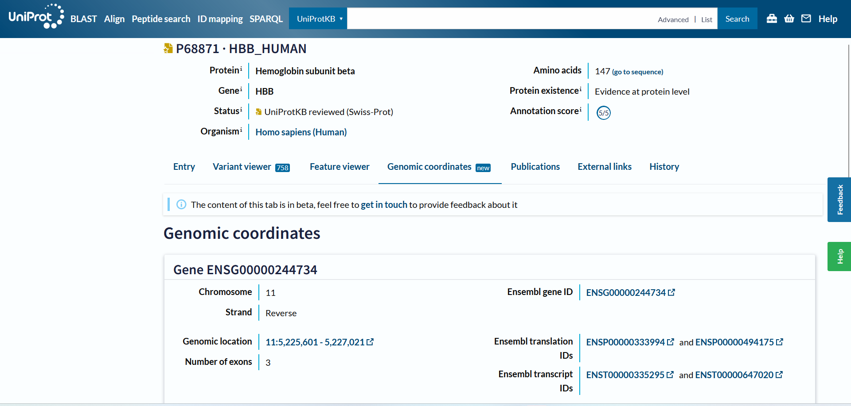
UniProt καταχώρηση…
με μια ματιά

Slide 60
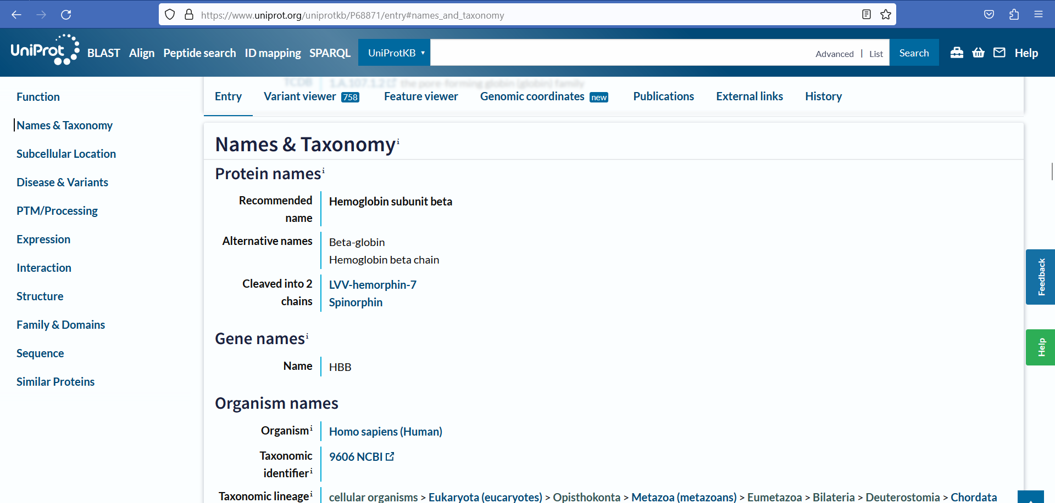
UniProt καταχώρηση…
με μια ματιά

Slide 61
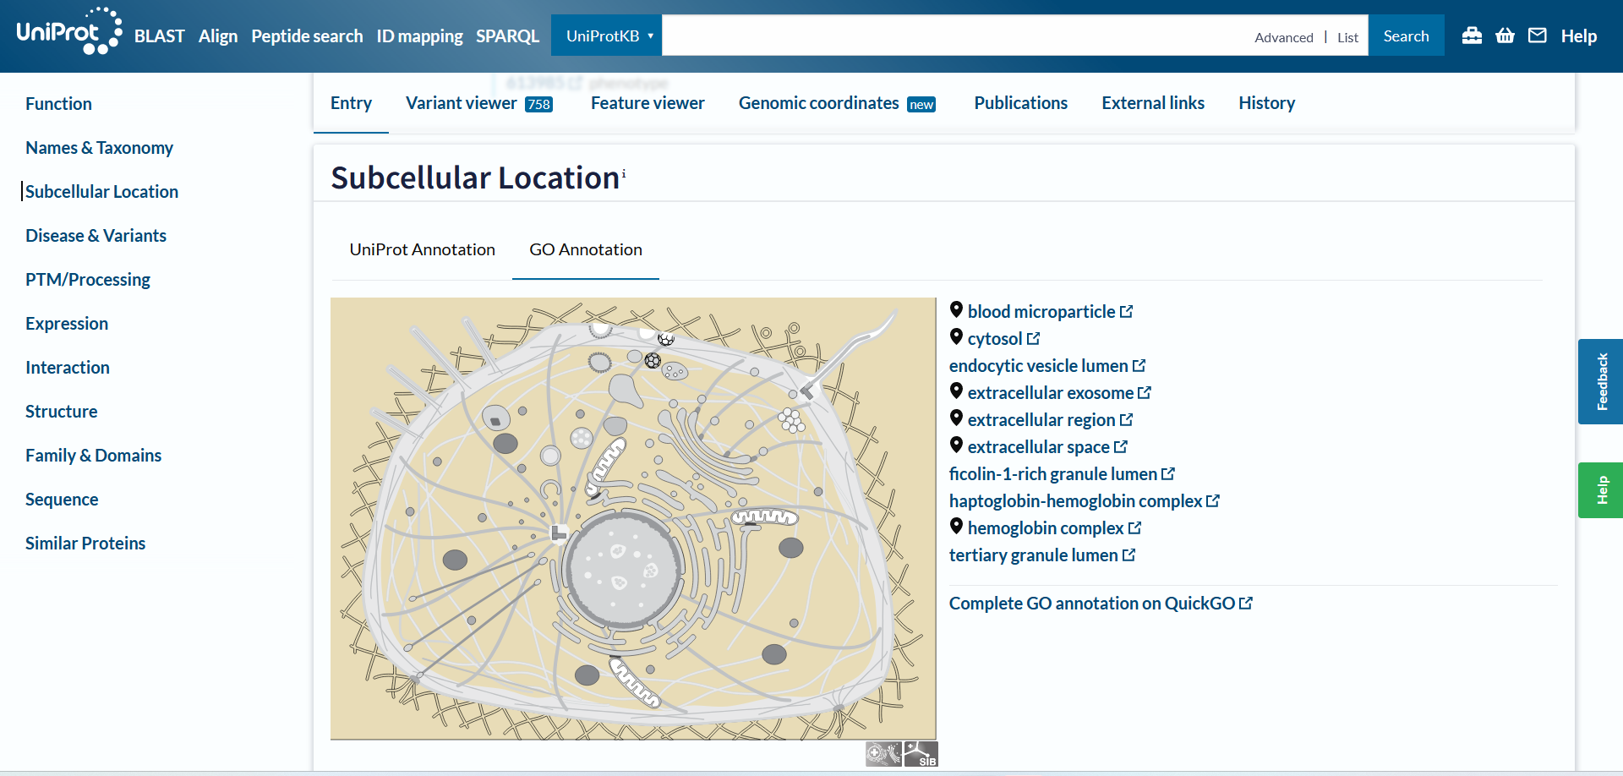
UniProt καταχώρηση…
με μια ματιά

Slide 62
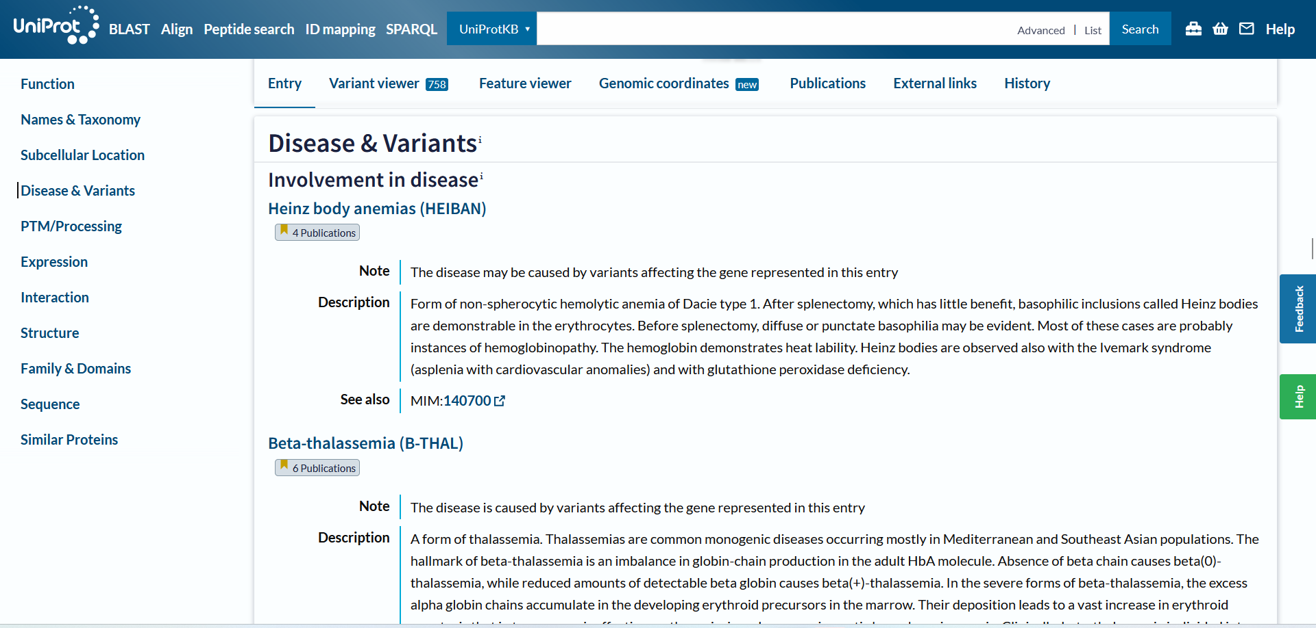
UniProt καταχώρηση…
με μια ματιά

Slide 63
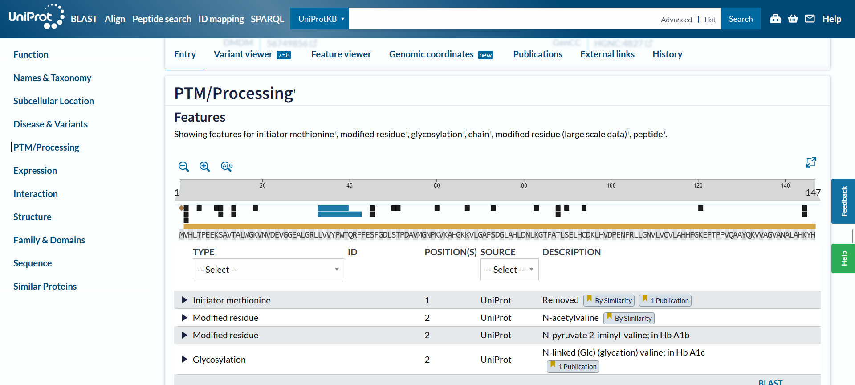
UniProt καταχώρηση…
με μια ματιά

Slide 64
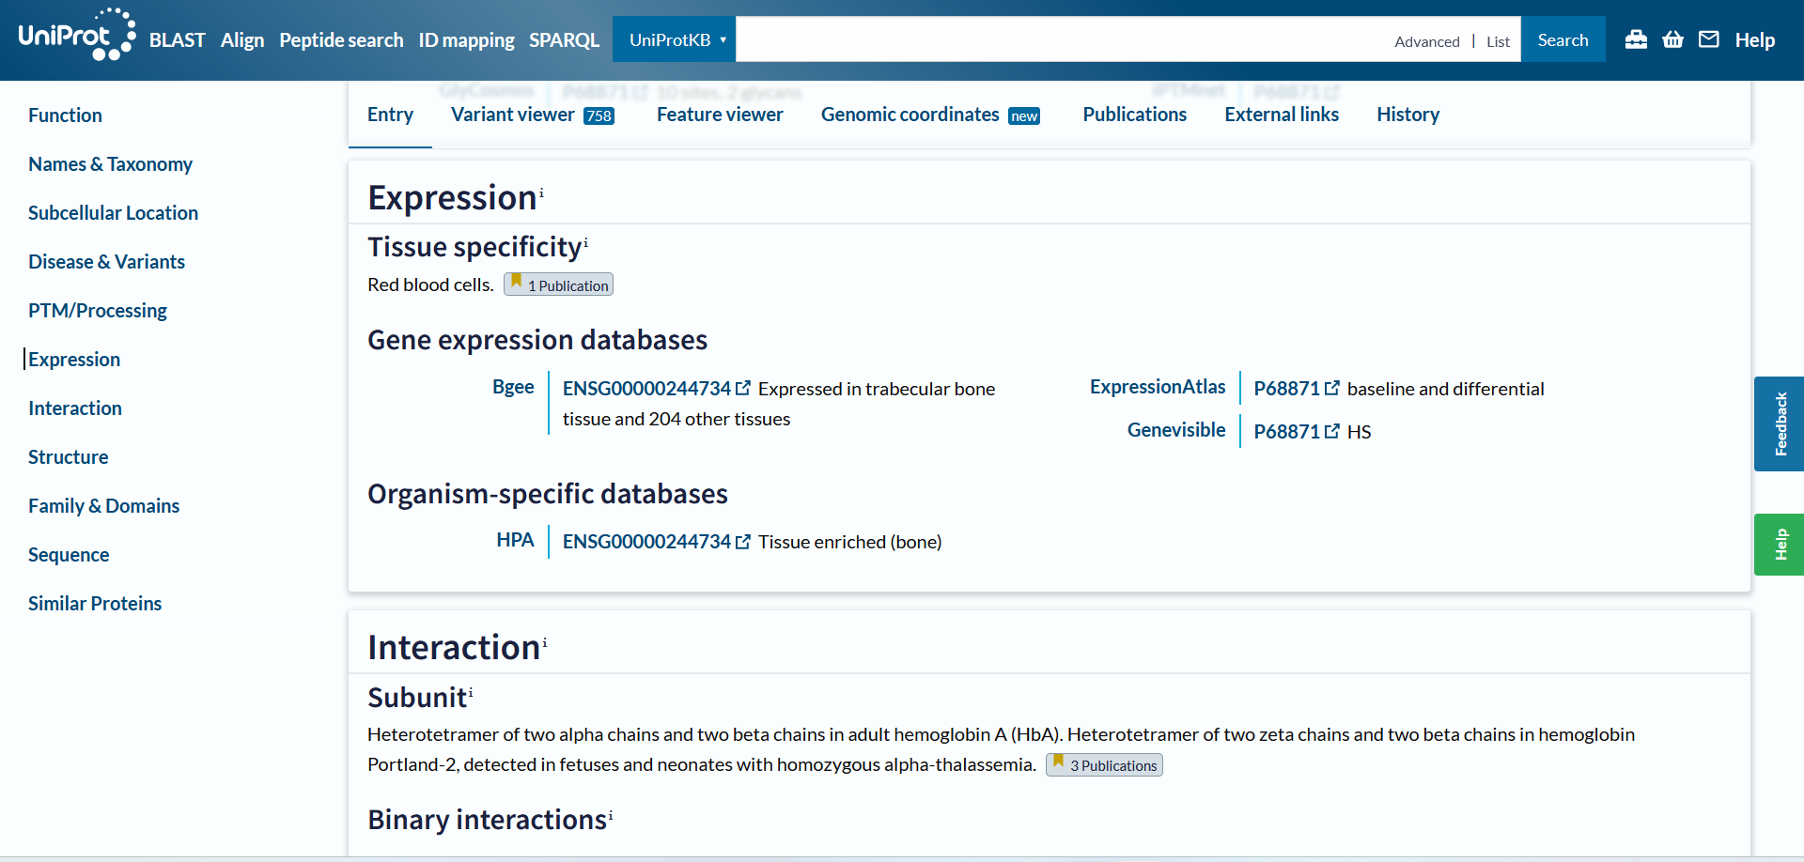
UniProt καταχώρηση…
με μια ματιά

Slide 65
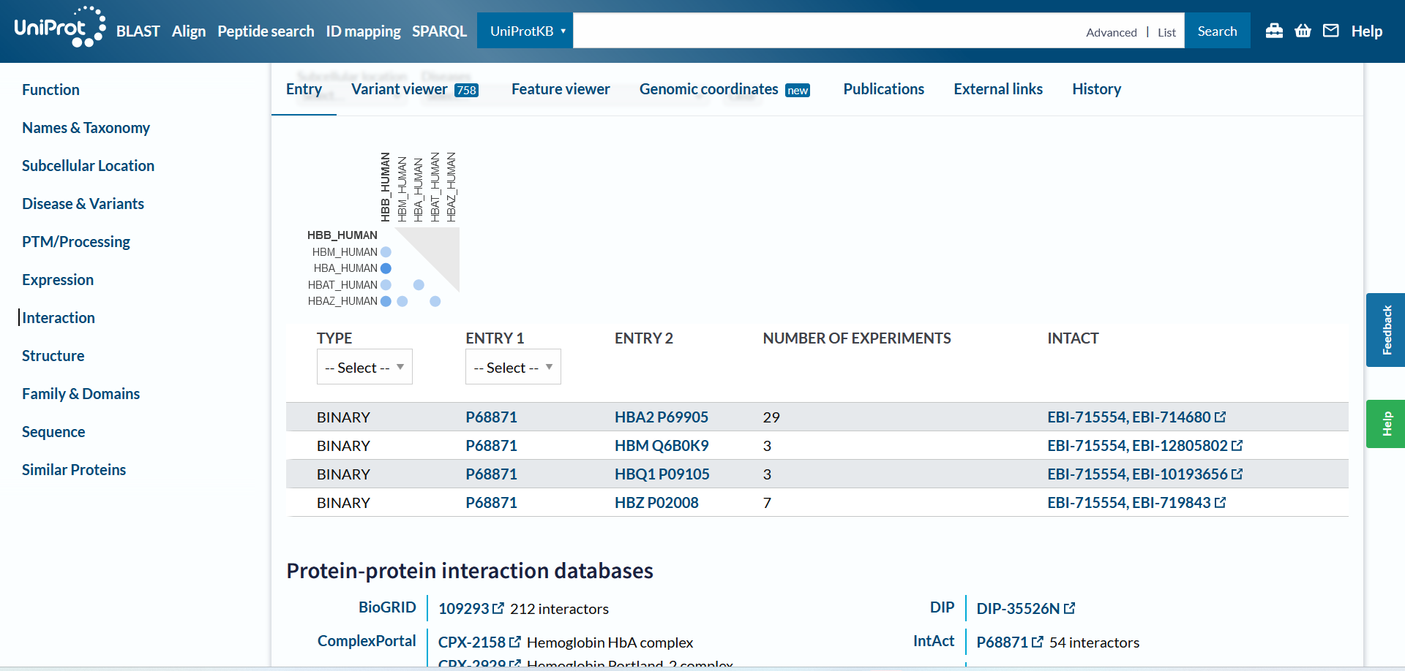
UniProt καταχώρηση…
με μια ματιά

Slide 66
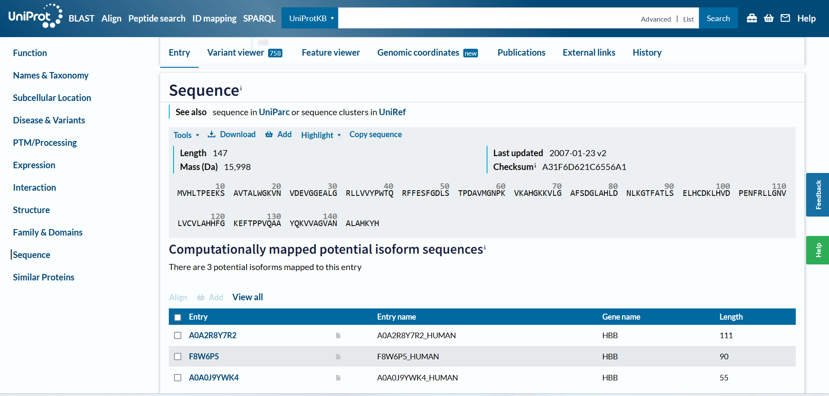
UniProt καταχώρηση…
με μια ματιά

Slide 67
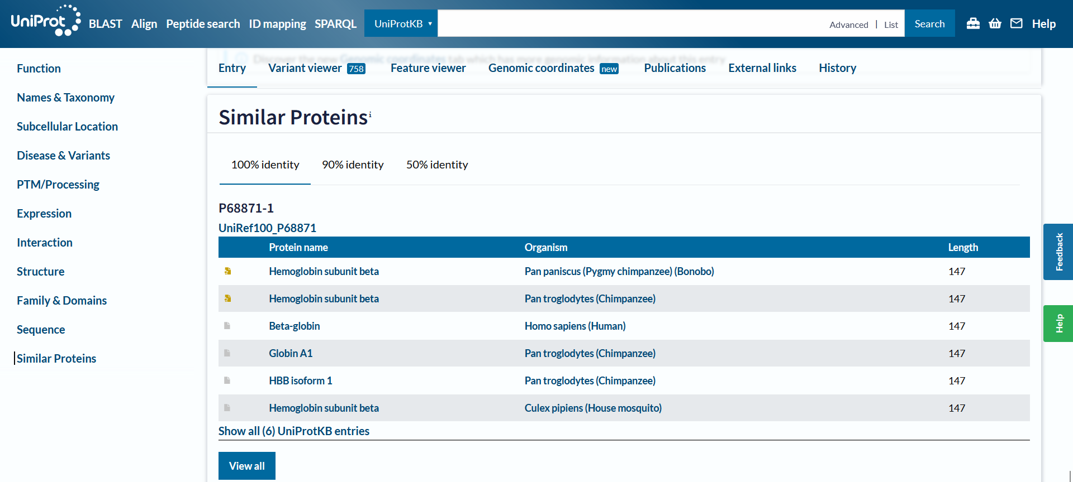
UniProt καταχώρηση…
με μια ματιά

Slide 68
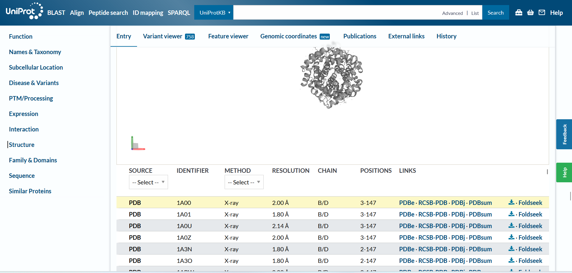
UniProt καταχώρηση…
με μια ματιά
...

Slide 69
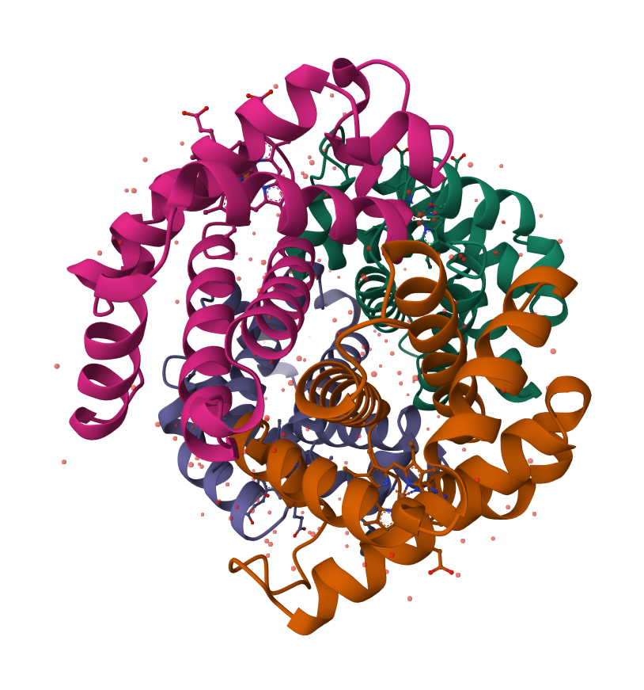
Αναζητώντας τις δομές των πρωτεϊνών
RCSB ή PDB: Protein Data Bank
HBB HUMAN

Slide 70
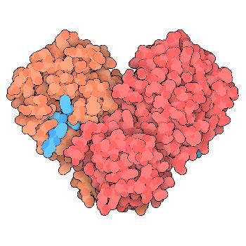
RCSB ή PDB: Protein Data Bank
Δημιουργήθηκε από το Research Collaboratory for Structural Bioinformatics (RCSB) (Η.Π.Α.).
Περιέχει δομές μακρομορίων όπως πρωτεϊνών, νουκλεïκών οξέων, συμπλεγμάτων πρωτεϊνών με νουκλεïκά οξέα, και ιοσωματίων.
Εξειδικευμένα προγράμματα γραφικών που επιτρέπουν την οπτικοποίηση των αντίστοιχων τρισδιάστατων δομών. (π.χ., SwissPDB-viewer, Cn3D)
February 20: Molecule of the Month
EPO_HUMAN
Coronavirus Proteases
Notes:
‹#›

Slide 71
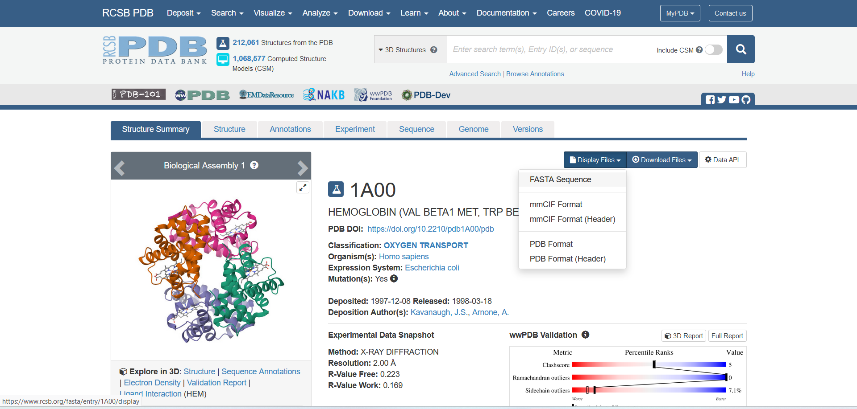
Αναζητώντας τις δομές των πρωτεϊνών
RCSB ή PDB: Protein Data Bank
Mια PDB καταχώρηση… με μια ματιά
Accession Number
Αλληλουχία Πρωτεΐνης
Πληροφορίες καταχώρησης:
Πειραματική μέθοδος, ημερομηνία
Συγγραφείς, Οργανισμός κλπ..
Τρισδιάστατη Δομή
σε πρόγραμμα γραφικών

Slide 72
Κωδικός Γραμμής Περιεχόμενο Συχνότητα καταχώρησης
--------- ---------------------------- ---------------------------
ID Identification One; starts the entry
AC Accession number(s) One or more
DT Date Three times
DE Description One or more
GN Gene name(s) Optional
OS Organism species One or more
OG Organelle Optional
OC Organism classification One or more
RN Reference number One or more
RP Reference position One or more
RC Reference comment(s) Optional
RX Reference cross-reference(s) Optional
RA Reference authors One or more
RT Reference title Optional
RL Reference location One or more
CC Comments or notes Optional
DR Database cross-references Optional
KW Keywords Optional
FT Feature table data Optional
SQ Sequence header One
Amino Acid Sequence One
// Termination line One; ends the entry
Ταξινομική
Αναφορές
Γραμμές όπου μπορούμε να βρούμε πληροφορίες από χαρακτηρισμό με το χέρι ‘manual-annotated’

Slide 73
Μορφές αλληλουχιών: Παραδείγματα
fasta format:
>sp|P01588|EPO_HUMAN ERYTHROPOIETIN PRECURSOR - Homo sapiens
MGVHECPAWLWLLLSLLSLPLGLPVLGAPPRLICDSRVLERYLLEAKEAE
NITTGCAEHCSLNENITVPDTKVNFYAWKRMEVGQQAVEVWQGLALLSEA
VLRGQALLVNSSQPWEPLQLHVDKAVSGLRSLTTLLRALGAQKEAISPPD
AASAAPLRTITADTFRKLFRVYSNFLRGKLKLYTGEACRTGDR
RAW format:
MGVHECPAWLWLLLSLLSLPLGLPVLGAPPRLICDSRVLERYLLEAKEAE
NITTGCAEHCSLNENITVPDTKVNFYAWKRMEVGQQAVEVWQGLALLSEA
VLRGQALLVNSSQPWEPLQLHVDKAVSGLRSLTTLLRALGAQKEAISPPD
AASAAPLRTITADTFRKLFRVYSNFLRGKLKLYTGEACRTGDR

Slide 74
Πρακτική Άσκηση
Επισκεφθείτε τη βάση δεδομένων για πρωτεϊνες Uniprot
https://www.uniprot.org/
και με «query» το επίσημο σύμβολο για το γονίδιο του ινωδογόνου αναζητήστε την πρωτεΐνη που κωδικοποιεί.
Περιορίστε τα αποτελέσματα σας στις πρωτεΐνες του ανθρώπου του ποντικού και ενός ακόμη ζώου της επιλογής σας.
Eξάγατε τις ακολουθίες των πρωτεϊνών σε «fasta format»
Στη συνέχεια αναζητήστε πρωτεινικές δομές με το ίδιο «query» στην βάση δεδομένων για πρωτεϊνικές δομές PDB
https://www.rcsb.org/
Καταγράψτε τα αποτελέσματα των αναζητήσεων σας και σημειώστε τυχόν απορίες σας καθώς και πράγματα που σας έκαναν εντύπωση.
Αποθηκεύστε το αρχείο με τις 3 πρωτεϊνικές αλληλουχίες (πρωτεΐνη ινωδογόνου από 3 διαφορετικούς οργανισμούς) σε fasta format.
Notes:
‹#›
‹#›

Slide 75
Δύο Γενιές Βάσεων Δεδομένων με Νουκλεοτιδικές Ακολουθίες
Η.Π.Α
ΕΥΡΩΠΗ
NCBI
EMBL/ EBI
GenBank
ENA
RefSeq
ENSEMBL
Notes:
‹#›
‹#›
Ενα-εθροπεαν νθψλεοτιδε αρψηιεωε
The Reference Sequence (RefSeq) database[1] is an open access, annotated and curated collection of publicly available nucleotide sequences (DNA, RNA) and their protein products. This database is built by National Center for Biotechnology Information (NCBI), and, unlike GenBank, provides only a single record for each natural biological molecule (i.e. DNA, RNA or protein) for major organisms ranging from viruses to bacteria to eukaryotes.
For each model organism, RefSeq aims to provide separate and linked records for the genomic DNA, the gene transcripts, and the proteins arising from those transcripts. RefSeq is limited to major organisms for which sufficient data are available (more than 66,000 distinct “named” organisms as of September 2011),[2] while GenBank includes sequences for any organism submitted (approximately 250,000 different named organisms).

Slide 76
Μια ξενάγηση στο
National Center for Biotechnology
Information (NCBI)
www.ncbi.nlm.nih.gov
Notes:
‹#›
‹#›

Slide 77
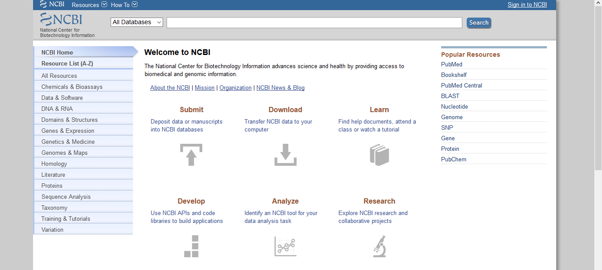
www.ncbi.nlm.nih.gov
Notes:
‹#›
‹#›

Slide 78
PubMed - Η κύρια πηγή αναζήτησης βιβλιογραφίας
Το PubMed αναπτύχθηκε από το National Center for Biotechnology Information (NCBI).Το PubMed παρέχει πρόσβαση σε βιβλιογραφικές πληροφορίες όπως MEDLINΕ.
Το MEDLINE καλύπτει τα πεδία της Ιατρικής, νοσηλευτικής, οδοντιατρικής, κτηνιατρικής, των μελετών δημόσιας υγιεινής και των προκλινικών μελετών.
Περισσότερα από 4,600 περιοδικά του Ιατροβιολογικού χώρου που εκδίδονται στις Η.Π.Α και σε 70 άλλες χώρες.
Παραθέματα πριν από το 1965 βρίσκονται στο OLDMEDLINE, που αναζητούμε μέσα απ’ το MEDLINE.
Περιλαμβάνει συνδέσεις προς βάσεις βιολογικών δεδομένων και προς κάποια περιοδικά.
Καινούρια αρχεία προστίθενται στο PreMEDLINE καθημερινά!
Πολλές δημοσιεύσεις που δεν έχουν σχέση με τον άνθρωπο δεν βρίσκονται στο Medline!
Πριν το 1970, είχε μόνο τους 10 πρώτους συγγραφείς!
Μέχρι το 1966 δεν είχαν όλα τα περιοδικά παραθέματα εκεί.
Notes:
‹#›
‹#›

Slide 79
Αναζητώντας στο PubMed
1 AND 2
1
2
Hemoglobin b AND Thalassemia
(85 results)
1 OR 2
1
2
Hemoglobin b OR Thalassemia
(1,102 results)
1 NOT 2
1
2
Hemoglobin b NOT Thalassemia
(954 results)
Notes:
‹#›
‹#›

Slide 80
www.ncbi.nlm.nih.gov
Notes:
‹#›
‹#›

Slide 81
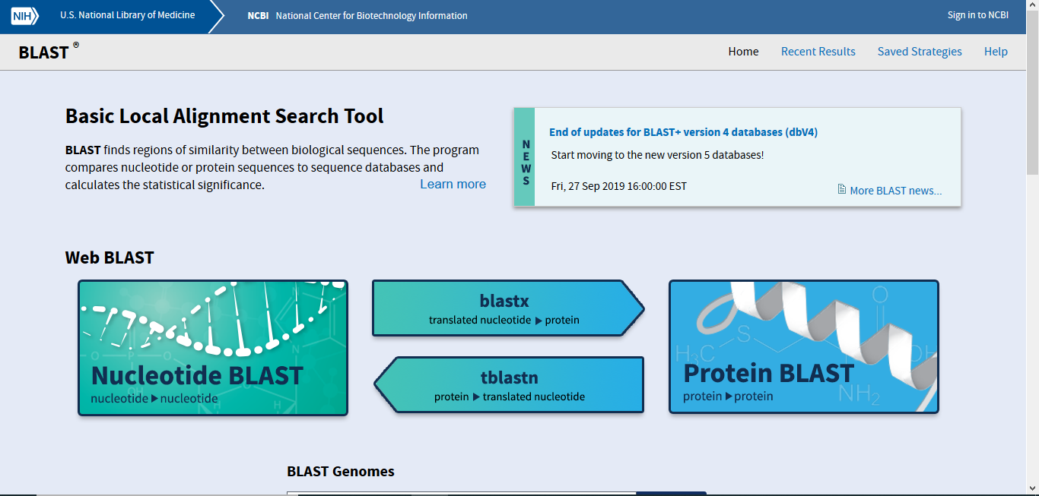
BLAST …
Basic Local Alignment Search Tool
Εργαλείο του NCBI για αναζήτηση ομοιότητας ακολουθιών
Ανάλυση σε βάσεις δεδομένων για DNA & πρωτεΐνες
80,000 περίπου αναζητήσεις καθημερινά
Notes:
‹#›
‹#›

Slide 82
Βασικές έννοιες
O Αλγόριθμος BLAST (Basic Local Alignment Search Tool)
Σύγκριση μιας αλληλουχίας έναντι των αλληλουχιών μιας ολόκληρης βάσης δεδομένων.
Ταχύτητα, ακρίβεια και ελεύθερη πρόσβαση διαδικτυακά.
Εύρεση ομοιότητας μια νουκλεοτιδικής ή αμινοξικής αλληλουχίας με κάποια/ες άλλες.
Αναζήτηση ομολόγων, ορθολόγων και παραλόγων.
Ανεύρεση νέων, μη χαρακτηρισμένων αλληλουχιών.
Προσδιορισμός πιθανής λειτουργίας μιας αλληλουχίας.
Εύρεση των δομικών λειτουργικών περιοχών των πρωτεϊνών.
Αναζήτηση μικρών εκφρασμένων αλληλουχιών (ESTs).
Αναζήτηση πολυμορφισμών του ενός νουκλεοτιδίου (SNPs).
Notes:
‹#›

Slide 83
Τέσσερα βήματα για μια BLAST αναζήτηση
(1) Εύρεση αλληλουχίας- αίτημα (query)
(2) Επιλογή του κατάλληλου τύπου BLAST
(3) Επιλογή της κατάλληλης βάσης δεδομένων
(4) Επιλογή άλλων προαιρετικών παραμέτρων
Και… πατάμε “BLAST”
Notes:
‹#›

Slide 84
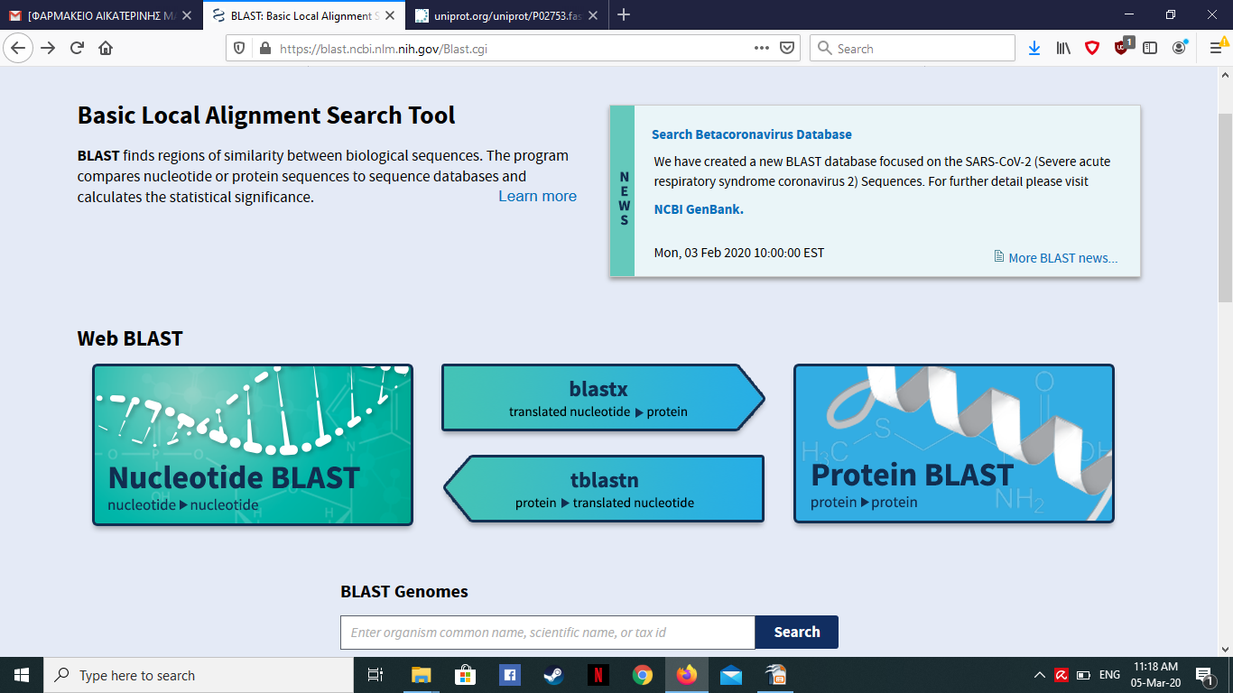
Bήμα 1: Επιλογή του κατάλληλου τύπου BLAST
Το DNA μπορεί να κωδικοποιεί έξι πρωτεΐνες
5’ CAT CAA
5’ ATC AAC
5’ TCA ACT
5’ CATCAACTACAACTCCAAAGACACCCTTACACATCAACAAACCTACCCAC 3’
3’ GTAGTTGATGTTGAGGTTTCTGTGGGAATGTGTAGTTGTTTGGATGGGTG 5’
5’ GTG GGT
5’ TGG GTA
5’ GGG TAG
Είσοδος προγράμματος Βάση Δεδομένων
blastn DNA DNA
blastp protein protein
blastx DNA protein
tblastn protein DNA
1
1
6
6
Notes:
‹#›
‹#›

Slide 85
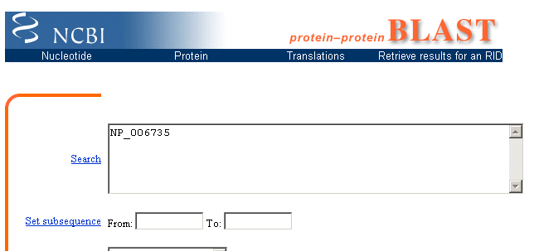
Βήμα2: Επιλογή της αλληλουχίας- αίτημα
Η αλληλουχία κατατίθεται σε Fasta format ή ως Accession number
or
Notes:
‹#›

Slide 86
Μορφές αλληλουχιών: Παραδείγματα
fasta format:
>sp|P01588|EPO_HUMAN ERYTHROPOIETIN PRECURSOR - Homo sapiens
MGVHECPAWLWLLLSLLSLPLGLPVLGAPPRLICDSRVLERYLLEAKEAE
NITTGCAEHCSLNENITVPDTKVNFYAWKRMEVGQQAVEVWQGLALLSEA
VLRGQALLVNSSQPWEPLQLHVDKAVSGLRSLTTLLRALGAQKEAISPPD
AASAAPLRTITADTFRKLFRVYSNFLRGKLKLYTGEACRTGDR
RAW format:
MGVHECPAWLWLLLSLLSLPLGLPVLGAPPRLICDSRVLERYLLEAKEAE
NITTGCAEHCSLNENITVPDTKVNFYAWKRMEVGQQAVEVWQGLALLSEA
VLRGQALLVNSSQPWEPLQLHVDKAVSGLRSLTTLLRALGAQKEAISPPD
AASAAPLRTITADTFRKLFRVYSNFLRGKLKLYTGEACRTGDR
Notes:
‹#›
‹#›

Slide 87
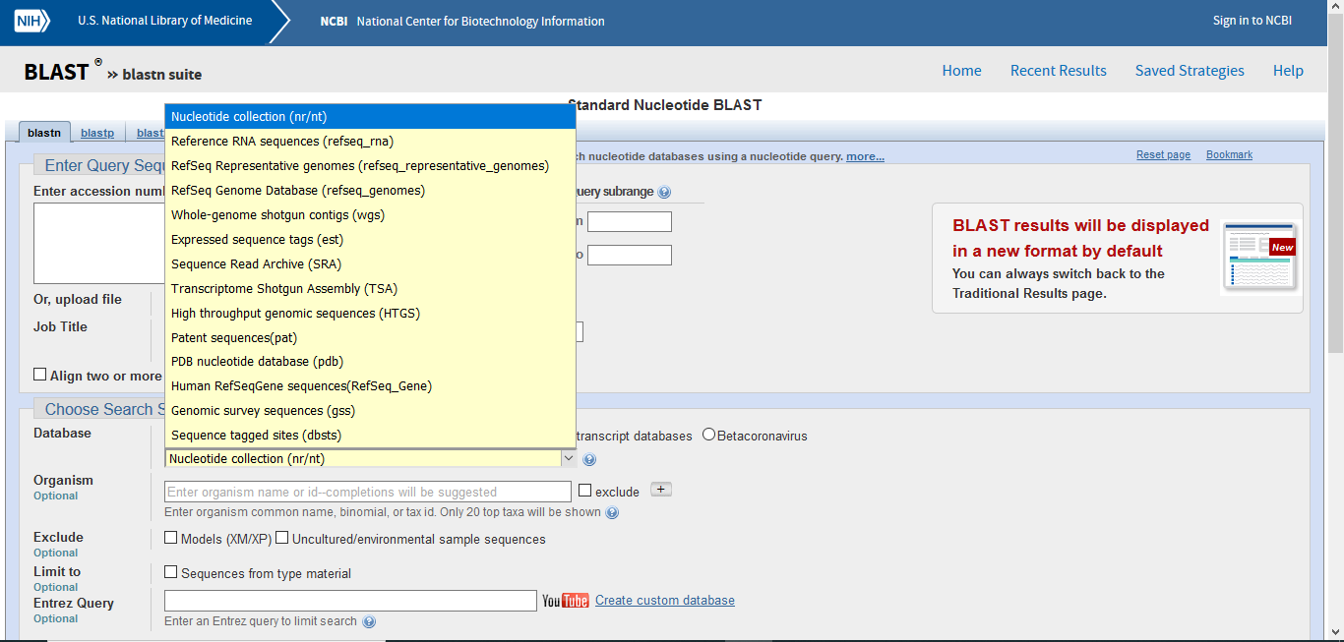
Βήμα 3: Επιλογή της Βάσης Δεδομένων
Notes:
‹#›

Slide 88
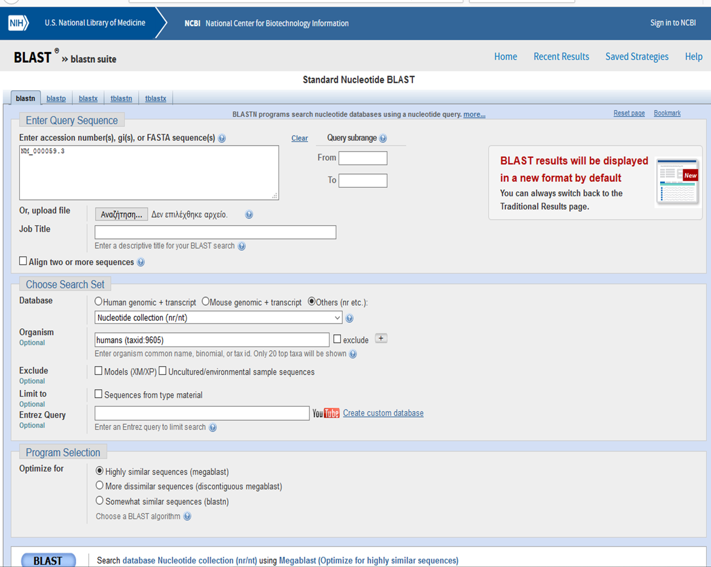
Βήμα 4: Επιλογή προαιρετικών παραμέτρων
The database
Organism
Filter
Expect
Notes:
‹#›

Slide 89
Μορφή παρουσίασης των αποτελεσμάτων BLAST
Graphical Overview Similarity Length
High scores
Low e values
Cut-off: 0.05?
E = m x n / 2^{bit-score}
m - query sequence length
n - total database length (sum of all sequences)
Bit-score- the requires size of a sequence database in which the current match could be found just by chance
Notes:
‹#›

Slide 90
Μορφή παρουσίασης των αποτελεσμάτων BLAST
Στοίχιση αλληλουχιών κατά ζεύγη
Πολλαπλή στοίχιση αλληλουχιών
Notes:
‹#›

Slide 91
www.ncbi.nlm.nih.gov
Notes:
‹#›
‹#›

Slide 92
Notes:
‹#›

Slide 93
Notes:
‹#›

Slide 94
Notes:
‹#›

Slide 95
Notes:
‹#›

Slide 96
Notes:
‹#›

Slide 97
Notes:
‹#›

Slide 98
BLAST
Notes:
‹#›

Slide 99
NCBI
Notes:
‹#›

Slide 100
NCBI:Μεταλλάξεις/ Πολυμορφισμοί
Ορισμοί
SNPs: Πολυμορφισμοί του ενός νουκλεοτιδίου
c-SNPs: coding single nucleotide polymorphisms (Πολυμορφισμοί του ενός νουκλεοτιδίου σε cDNA ακολουθίες,δηλαδή σε αλληλουχίες που κωδικοποιούν αμινοξέα)
SAPs: Πολυμορφισμοί του ενός αμινοξέος
Mετάλλαξη με άλλο νόημα: -> SAP
Μετάλλαξη χωρίς νόημα: -> STOP
Προσθήκη / Έλλειψη νουκλεοτιδίων -> Μεταλλάξεις αλλαγής του αναγνωστικού πλαισίου (frameshift)…
Notes:
‹#›

Slide 101
NCBI: Επιπλέον...
Κατάθεση δεδομένων
Απόκτηση δεδομένων
Αναζήτηση Βιβλίων Σεμιναρίων κλπ..

Slide 102
NCBI: Μια βάση για πολλές...

Slide 103
Structure…
Molecular Modelling Database (MMDB)
Δομές βιοπολυμερών από την Protein Data Bank (PDB)
Cn3D (a 3D-structure viewer)
*
*

Slide 104
NCBI: Μια βάση για πολλές...

Slide 105
Τaxonomy Browser…
παρέχει ταξινομικές πληροφορίες
πρόσβαση σε αρχαία, βακτήρια, ευκαρυωτικά και ιούς
*
*

Slide 106
NCBI: Μια βάση για πολλές...

Slide 107
OMIM…
Online Mendelian Inheritance in Man
κατάλογος ανθρώπινων γονιδίων και γενετικών δυσμορφιών
εκδότης Dr. Victor McKusick
*
*

Slide 108
NCBI: Μια βάση για πολλές...

Slide 109
Books is…
Αναζήτηση βιβλίων on-line
*
*

Slide 110
Μέρος 3
Στοίχιση Αλληλουχιών: Πολλαπλή & Κατά ζεύγη
Πρακτική ΄Άσκηση
Notes:
‹#›
‹#›

Slide 111
Στοίχιση Αλληλουχιών Κατά ζεύγη
Μας δείχνει την ομοιότητα- ταυτότητα (%) δύο ακολουθιών.
Το score υπολογίζεται από τη σχέση των θετικών τιμών
από ακριβή ταιριάσματα καταλοίπων με ποινές από κακοζευγαρώματα και κενά μεταξύ των δύο ακολουθιών.
Ολικές (global) & Τοπικές (local) στοιχίσεις.
Notes:
‹#›
‹#›

Slide 112
Πολλαπλή Στοίχιση Αλληλουχιών
Μας δείχνει την ομοιότητα μεταξύ των καταλοίπων περισσότερων από δύο ακολουθιών.
Εκτελούνται όλες οι επιμέρους δυνατές στοιχίσεις κατά ζεύγη.
Η ομοιότητα των καταλοίπων των ακολουθιών υποδηλώνεται με σύμβολα.
Ολικές (global) & Τοπικές (local) στοιχίσεις.
Notes:
‹#›
‹#›

Slide 113
Ολικές (Global) & Τοπικές (local) Στοιχίσεις
[1] Ολική (Global ) στοίχιση (Needleman & Wunsch 1970). Οι αλληλουχίες συγκρίνονται σε όλο τους το μήκος. Οι επιμέρους ακολουθίες προσπαθούν να ταιριάξουν με τον μικρότερο αριθμό κενών.
[2] Τοπική (local) στοίχιση (Smith & Waterman, 1980).Στοίχιση επιμέρους περιοχών των αλληλουχιών. Κατάλληλη για εύρεση δομικών περιοχών (domains) σε αλληλουχίες. Απαιτεί περισσότερο χρόνο (computationally expensive).
BLAST: Ευριστικός αλγόριθμος για τοπικές στοιχίσεις.
Notes:
‹#›
‹#›

Slide 114
Στοίχιση Αλληλουχιών κατά Ζεύγη
Όταν στοιχίζονται δύο ακολουθίες
EMBOSS

Slide 115
Στοίχιση Αλληλουχιών κατά Ζεύγη
Όταν στοιχίζονται δύο ακολουθίες
EMBOSS
FASTA,GCG, EMBL (Nucleotide only), GenBank,
PIR, NBRF, PHYLIP or UniProtKB/Swiss-Prot
Notes:
‹#›
‹#›

Slide 116
Στοίχιση Αλληλουχιών κατά Ζεύγη
EMBOSS PAIRWISE ALIGNMENT
Notes:
‹#›

Slide 117
Πολλαπλή Στοίχιση Αλληλουχιών
Όταν στοιχίζονται περισσότερες από δύο ακολουθίες
ClustalOmega
Notes:
‹#›
‹#›
Color-Coding:
AVFPMILW-Red: Small (small + hydrophobic [includes armomatic –Y])
DE-Blue: Acidic
RHK-Magenta: Basic -H
STYHCNGQ -Green: Hydroxly + sulfhydryl + amine + G
Others-Gray: Unusual amino/imino acids etc
Consensus Symbols: The following symbols denote the degree of residue conservation.
* (asterix) indicates positions which have a single, fully conserved residue.
: (colon) indicates conservation between groups of strongly similar properties.
. (period) indicates conservation between groups of weakly similar properties.

Slide 118
Στοίχιση Αλληλουχιών κατά Ζεύγη
Πολλαπλή Στοίχιση Αλληλουχιών
* απόλυτη φυσικοχημική ομοιότητα καταλοίπων
: μεγάλη φυσικοχημική ομοιότητα καταλοίπων
. μέτρια φυσικοχημική ομοιότητα καταλοίπων
Notes:
‹#›
‹#›

Slide 119
Μερικές σημαντικές εμπειρικές παρατηρήσεις
Βάσεις Δεδομένων: Πολλά λάθη από αυτοματοποιημένο χαρακτηρισμό (automated annotation)!
Όχι όλες οι βάσεις δεδομένων διαθέσιμες από όλους τους servers
Η συχνότητα ενημέρωσης δεν είναι ίδια για όλους τους servers. Δημιουργία νέων βάσεων μεταξύ διαφόρων εκδόσεων (παράδειγμα: EMBLnew….)
Μερικοί servers προσθέτουν αυτόματα έμμεσους συνδέσμους (implicit links) προς χρήσιμες διασυνδεόμενες αναφορές (cross-references) σε μια καταχώρηση, συμπληρωματικά προς τους ήδη υπάρχοντες συνδέσμους-links (explicit links)

Slide 120
Πρακτική Άσκηση
Επισκεφθείτε την σελίδα του NCBI και με «query» την λέξη «Wisp1» αναζητήστε..
Περιορίστε τα αποτελέσματα (π.χ. για συγκεκριμένο οργανισμό)
Eξάγουμε τις ακολουθίες του γονιδίου Wisp1 από άνθρωπο και ποντίκι καθώς και των πρωτεϊνών τους σε «fasta format»
Εκτελέστε κατά ζεύγη στοίχιση των πρωτεϊνικών και των γονιδιακών αλληλουχιών αυτών των οργανισμών μέσω του ΕΜΒΟSS NEEDLE: https://www.ebi.ac.uk/Tools/psa/emboss_needle/
Σχολιάστε τα αποτελέσματά σας.
Τι συμπεραίνετε;
Notes:
‹#›
‹#›

Slide 121
Ευχαριστώ
mkapasa@med.uoa.gr
Notes:
‹#›
‹#›

